Slide 1
FTA 교육 자료
원산지 증빙서 발급
2013.10.10
ERP 구축 2차 TFT

Slide 2
원산지 증빙서 발급
증빙서 발급
FTA 협정별 세번변경 & RVC 적용 조건 요약
협정 | 협정별 세번변경 & RVC 조건
 | 차량용(8507.10-0000) |  | 산업용(8507.20-0000) |  | GMH(8507.50-0000)
 | 기준 | 시스템 | 기준 | 시스템 | 기준 | 시스템
한-CHILE | CTSH and BD45 | “And” 임계값이 높은값 기준 “Or” 유리한 조건의 값 | CTSH and BD45 | “And” 임계값이 높은값 기준 “Or” 유리한 조건의 값 | CTSH and BD45 | “And” 임계값이 높은값 기준 “Or” 유리한 조건의 값
한-SINGAPORE | CTH |  | CTH |  | CTH or (CTSH and BD50)
한-EFTA | CTH or MC50 |  | CTH or MC50 |  | CTH or MC50
한-ASEAN | CTH or BD40 |  | CTH or BD40 |  | CTH or BD40
한-INDIA | CTH and BD40 |  | CTH and BD40 |  | CTSH and BD35
한-USA | CTH or (CTSH and BD45) |  | CTSH |  | CTSH
한-EU | CTH or MC45 |  | CTH or MC45 |  | CTH or MC45
한-PERU | CTH or BD50 |  | CTH or BD50 |  | CTH or BD50
한-TURKEY | CTH or MC45 |  | CTH or MC45 |  | CTH or MC45
※) 세부내역 관세사 PSR 참조

Slide 3
원산지 증빙서 발급
증빙서 발급
FTA 협정별 원산지 증명서 적용 조건
협정 | 원산지 증빙서
 | 발급주체 | 유효기간 | 증빙 양식 | 증빙서 발급 대상
한-CHILE | 자율발급 | 2년 | 양국간 통일 증명 서식 | 원산지 소명서,원산지증명서
한-SINGAPORE | 기관발급 | 1년 | 양국간 통일 증명 서식 | 원산지 소명서→(대한상공회의소) 원산지증명서
한-EFTA | 자율발급 | 1년 | I/V(상업송장)”원산지 신고서 문안기재” | 원산지 소명서, 상업송장(문안기재)
한-ASEAN | 기관발급 | 6월 | 통일 증명 서식 (Form-AK) | 원산지 소명서→(대한상공회의소) 원산지증명서
한-INDIA | 기관발급 | 1년 | 통일 증명 서식 | 원산지 소명서→(대한상공회의소) 원산지증명서
한-USA | 자율발급 | 4년 | 권고서식 | 원산지 소명서,원산지증명서
한-EU | 자율발급 | 1년 | I/V(상업송장)”원산지 신고서 문안기재” | 원산지 소명서, 상업송장(문안기재)
한-PERU | 기관발급 | 1년 | 부속서에 규정된 통일 양식 | 원산지 소명서→(대한상공회의소) 원산지증명서
한-TURKEY | 자율발급 | 1년 | I/V(상업송장)”원산지 신고서 문안기재” | 원산지 소명서, 상업송장(문안기재)
국내 직판/산전 |  |  | 고객업체 시스템에 입력(협정별) | 원산지 확인서

Slide 4
원산지 증빙서 발급
증빙서 발급
FTA별 협정국
협정 | 해당 국가
한-CHILE | 칠레 | 해당국
한-SINGAPORE | 싱가포르 | 해당국
한-EFTA | 스위스,리히텐슈타인,노르웨이,아이슬란드 | 4개국
한-ASEAN | 베트남,태국,미얀마,인도네시아,말레이시아,싱가포르,캄보디아,브루나이,라오스,필리핀 | 10개국
한-INDIA | 인도 | 해당국
한-USA | 미국 | 해당국
한-EU | 벨기에,불가리아,체코,덴마크,독일,에스토니아,아일랜드,그리스,스페인,프랑스,이탈리아, 사이프러스,라트비아,리투아니아,룩셈부르크,헝가리,몰타,네덜란드,오스트리아,폴란드, 포르투갈,루마니아,슬로베니아,슬로바키아,핀란드,스웨덴,영국 | 27개국
한-PERU | 페루 | 해당국
한-TURKEY | 터키 | 해당국
싱가포르는 아세안 협정과 중복으로 유리한 조건 적용 (싱가포르 FTA 협정이 일반적으로 유리)

Slide 5
원산지 증빙서 발급 프로세스
증빙서 발급
4
5
재발급(권한)
매월초(자동/전체)
대금청구
(Billing) 생성
Invoice 출력
(원산지 신고서 문안 기재)
7
1
고객 원산지 확인서/증명서 조회
원산지 증명서 조회 후 (출력)
원산지 증명서 조회 후 (출력)
원산지 증명서 조회 후 (출력)
(FTA43)
원산지 판정용
임계값 계산 실행
(FTA71)
6-1
ERP
ERP
고객원산지 확인서/증명서
발급대상리스트 조회
(FTA41)
GTS
원산지 소명서 (출력)
GTS
매월중(기술)
2
신규 제품코드
생성
GTS
6-2
기관발급
(대한상공회의소)
고객원산지 확인서/증명서 발급(개발)
(원산지 증명/확인서/소명서발급처리)
(즉시 인쇄 설정시 인쇄가능)
(ZFTR0020)
ERP
매월중(수동/개별)
LTVD 번호 (공급업체신고번호)
3
기관 발급 서류 첨부
원산지 판정용
임계값 계산 실행
(FTA71)
(상업송장)와 연계 발급&인쇄
GTS
8
6-3
원산지증명서/확인서
첨부 파일 관리
(해외수출(기관발급)/국내영업)
(ZFTR0070)
GTS(원산지관리 담당)당월 중 제품코드 생성 당월 Billing 생성
원산지증명서/확인서 발급 대장 관리
(ZFTR0100)
GTS
(상업송장)와 연계 확인
(상업송장)와 연계 첨부
GTS
GTS
고객용 원산지확인서/증명서 발급 로그 조회
(FTA53)
1)증빙서류 : 원산지증명서_해외고객(수출),원산지확인서:국내고객(직판,산전),원산지소명서:기관발급(상공회의소)
2)기관발급(소명서),국내직판(확인서):상업송장,LTVD번호 연계하여(GTS:ZFTR0070)에 첨부_(사후관리)
3)상업송장(Commercial Invoice)과 연계 처리 : ZFTR0020(발급),ZFTR0100(대장),ZFTR0070(첨부)
※) ZFTR0070(첨부):기관발급 번호 기입, 국내고객 확인서 요청 번호 기입

Slide 6
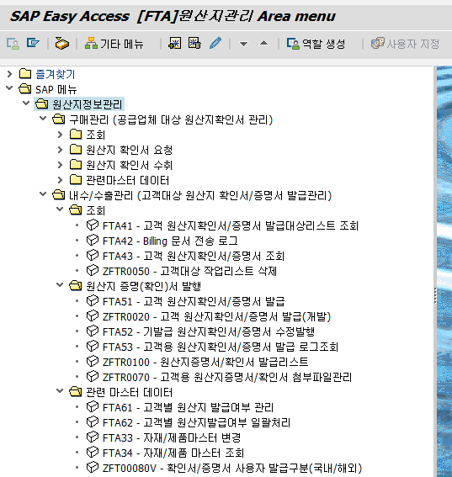
증빙서(확인서,소명서,증명서) GTS 메뉴
증빙서 발급
GTS
발급 대상 리스트
조회
1
증빙서 조회
조회
(재발급)
4
3
작업리스트 삭제
삭제
2-3
증빙서 발급
발급 및 인쇄
(상업송장 연계)
2
1
증빙서 수정
수정
2-2
로그 조회
조회
2-1
발급 대장
3
발급대장
(상업송장 연계)
2
파일 첨부(기관&국내)
증빙서 첨부
(상업송장 연계)
5
4
발급권한 정의
발급권한

Slide 7
교육 개요
증빙서 발급
1
단원 구성
단원명 | 세부내역 | T-코드
증빙서 발급 | 고객용 원산지확인서/증명서 발급 대상리스트 조회 | GTS | FTA41
 | 고객 원산지확인서/증명서 발급(개발) | GTS | ZFTR0020 | 1
 | 고객용 원산지확인서/증명서 발급 로그 조회 | GTS | FTA53
 | 기관발급 원산지확인서/증명서 수정발행 | GTS | FTA52
 | 고객 대상 작업리스트 삭제 | GTS | ZFTR0050
 | 원산지 증명서/확인서 발급대장관리 | GTS | ZFTR0100 | 2
 | 고객 원산지확인서/증명서 조회 | GTS | FTA43 | 3
 | 고객용 원산지 증명서/확인서 첨부파일관리 | GTS | ZFTR0070 | 4
 | 확인서/증명서 사용자 발급 구분(국내/해외) | GTS | ZFT00080V
 | 판매 임계값 레포트 | ERP/GTS | ZFTR0010/FTA93
1. 발급순서 : ZFTR0020(발급/인쇄)→ZFTR0100(대장)→FTA43(조회/재발급)→ZFTR0070(첨부)
2. 기관발급(해외),원산지 확인서(국내) : ZFTR0070 첨부관리(기관발급번호/고객업체 요청번호기입)

Slide 8
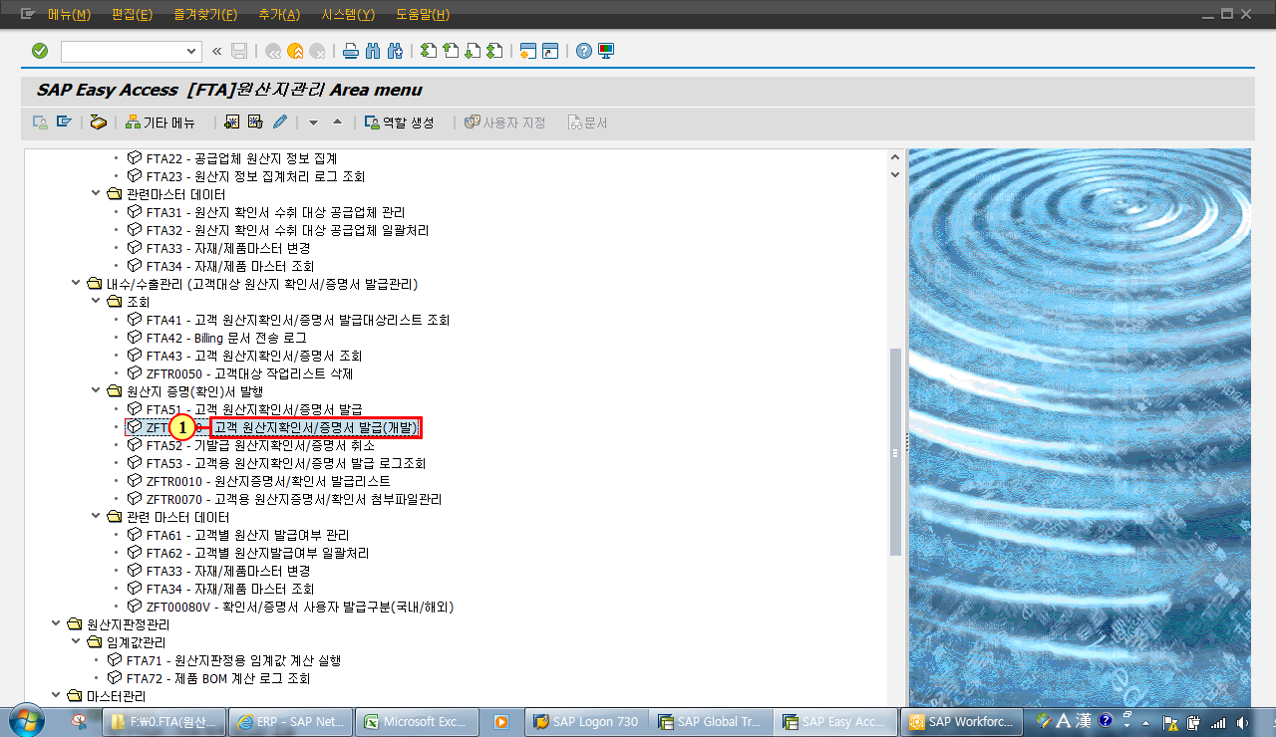
1. 고객 원산지 확인서/증빙서원산지 증빙서 발급(개발)_(GTS_T코드:ZFTR0020)
증빙서 발급
SAP Easy Access [FTA]원산지관리 Area menu
(1) 고객 원산지 확인서/증빙서원산지 증빙서 발급(개발)을 두 번 클릭합니다.
상업송장과 연계 발급 & 인쇄

Slide 9
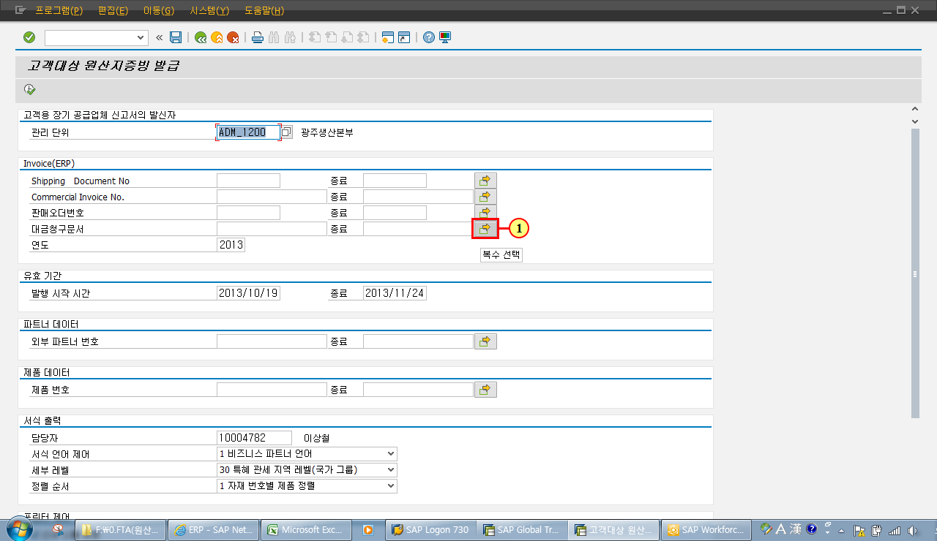
1. 고객 원산지 확인서/증빙서원산지 증빙서 발급(개발)_(GTS_T코드:ZFTR0020)
증빙서 발급
고객대상 원산지증빙 발급
(1)도움말을 클릭하십시오.
검색 조건
1. Shipping Document No
2. Commercial Invoice No.
3. 판매(S/O)문서
4. 대금청구(Billing)문서

Slide 10
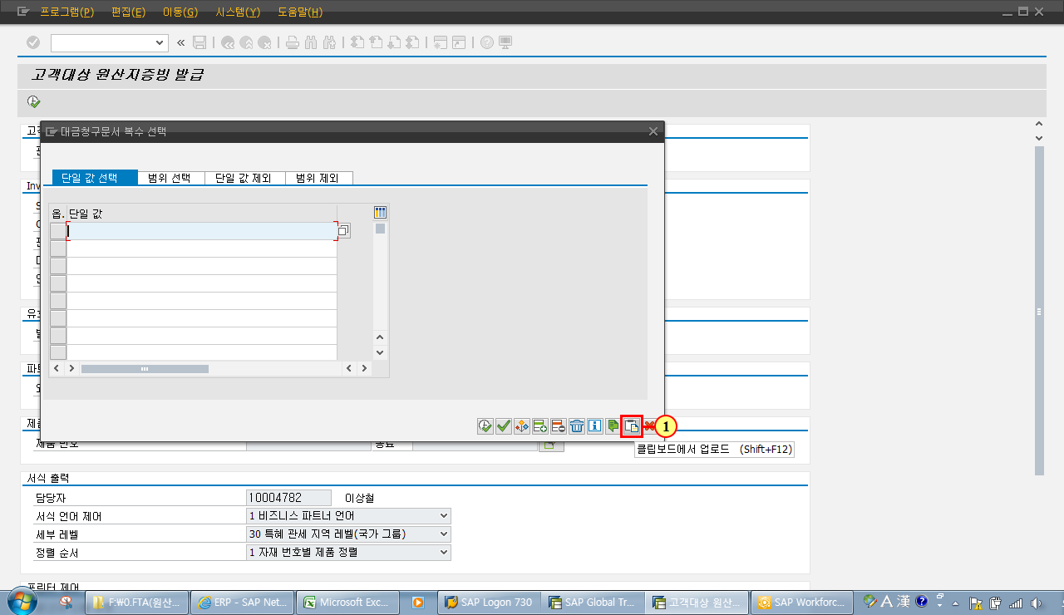
1. 고객 원산지 확인서/증빙서원산지 증빙서 발급(개발)_(GTS_T코드:ZFTR0020)
증빙서 발급
대금청구문서 복수 선택
(1) 클립보드에서 업로드를 클릭하십시오.

Slide 11
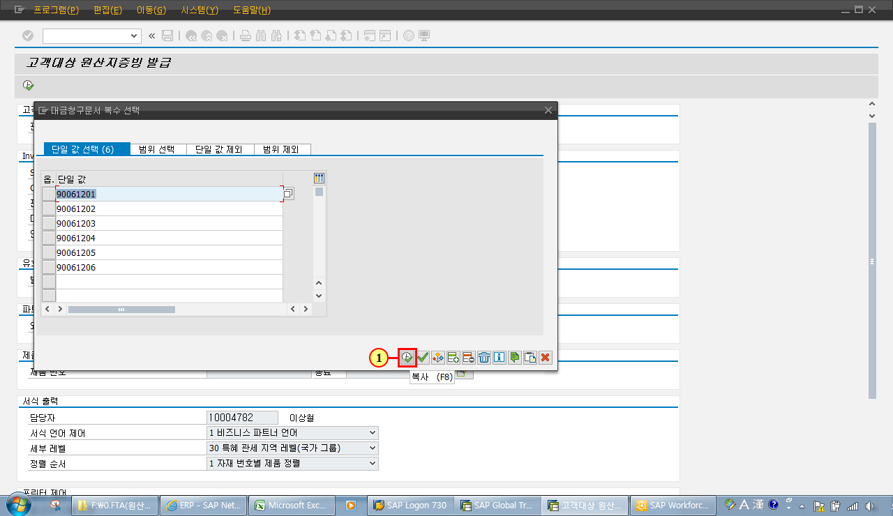
1. 고객 원산지 확인서/증빙서원산지 증빙서 발급(개발)_(GTS_T코드:ZFTR0020)
증빙서 발급
대금청구문서 복수 선택
(1)복사를 클릭하십시오.

Slide 12
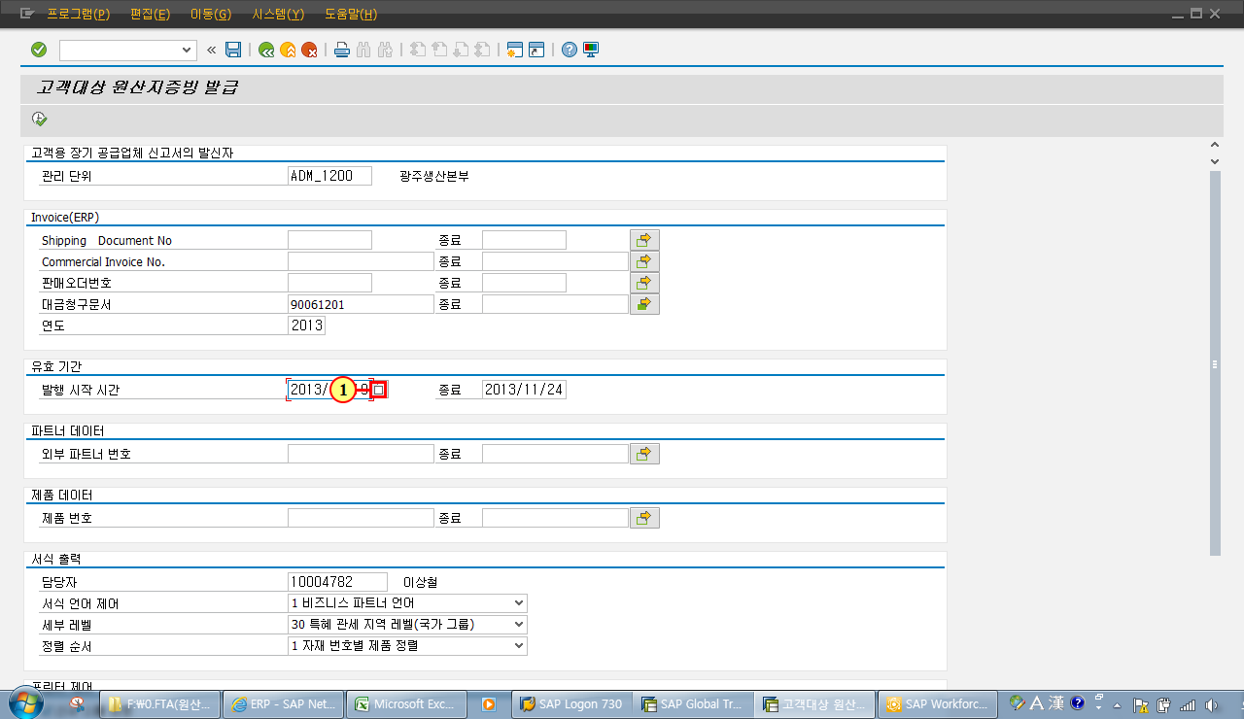

1. 고객 원산지 확인서/증빙서원산지 증빙서 발급(개발)_(GTS_T코드:ZFTR0020)
증빙서 발급
고객대상 원산지증빙 발급
(1) 도움말을 클릭하십시오.
발행 시작 시간, 종료 : 발급일 입력

Slide 13
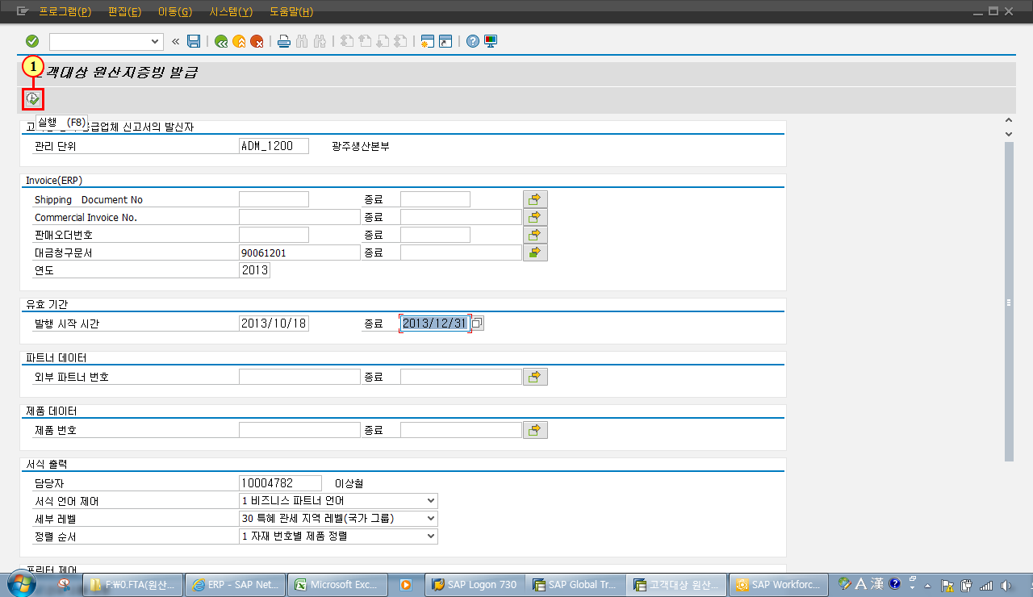
1. 고객 원산지 확인서/증빙서원산지 증빙서 발급(개발)_(GTS_T코드:ZFTR0020)
증빙서 발급
고객대상 원산지증빙 발급
(1) 실행을 클릭하십시오.

Slide 14
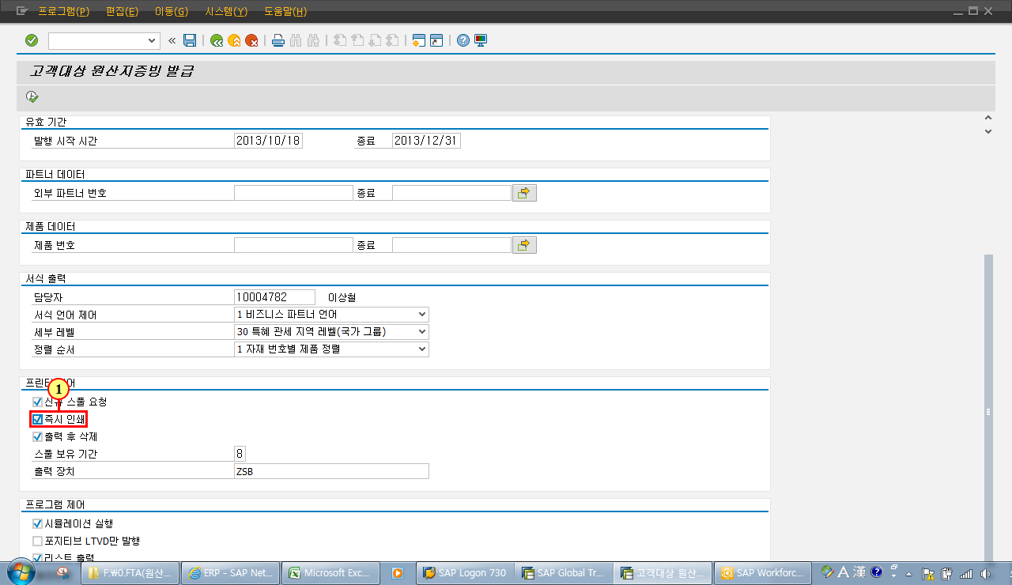
1. 고객 원산지 확인서/증빙서원산지 증빙서 발급(개발)_(GTS_T코드:ZFTR0020)
증빙서 발급
고객대상 원산지증빙 발급
(1)즉시 인쇄 V 체크마크를 클릭하십시오.
즉시 인쇄의 경우 : V 체크마크 유지

Slide 15
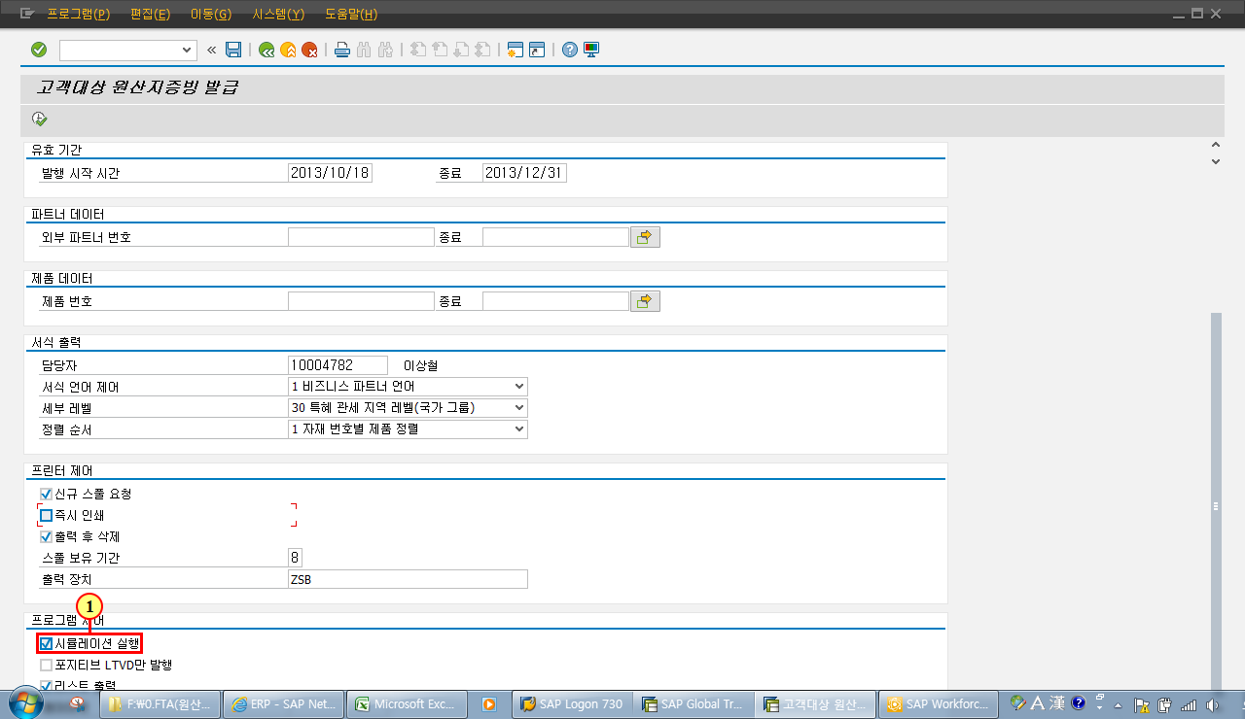
1. 고객 원산지 확인서/증빙서원산지 증빙서 발급(개발)_(GTS_T코드:ZFTR0020)
증빙서 발급
고객대상 원산지증빙 발급
(1)시뮬레이션을 V체크 마크를 클릭하십시오.

Slide 16
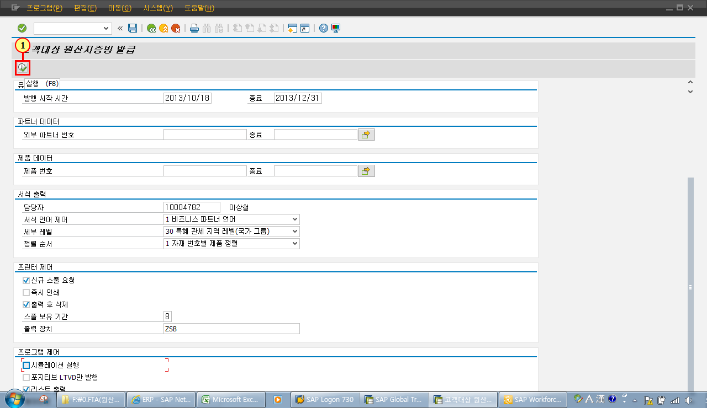
1. 고객 원산지 확인서/증빙서원산지 증빙서 발급(개발)_(GTS_T코드:ZFTR0020)
증빙서 발급
고객대상 원산지증빙 발급
(1) 실행을 클릭하십시오.

Slide 17
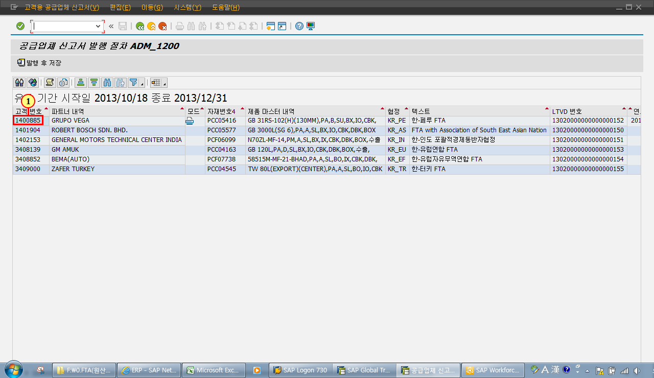
1. 고객 원산지 확인서/증빙서원산지 증빙서 발급(개발)_(GTS_T코드:ZFTR0020)
증빙서 발급
공급업체 신고서 발행 절차 ADM_1200
(1)가로행을 클릭하십시오.

Slide 18
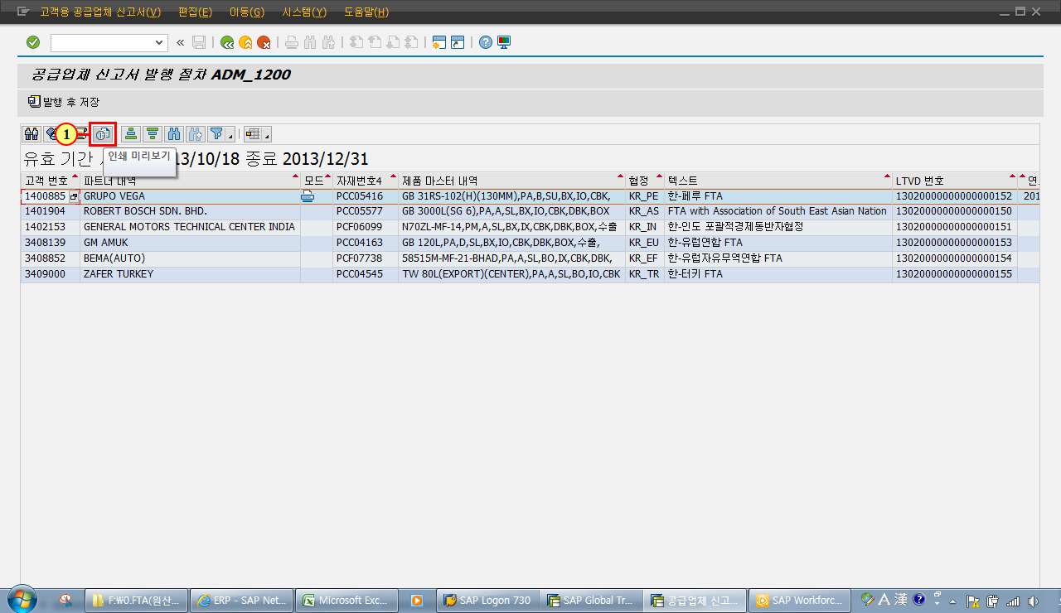
1. 고객 원산지 확인서/증빙서원산지 증빙서 발급(개발)_(GTS_T코드:ZFTR0020)
증빙서 발급
공급업체 신고서 발행 절차 ADM_1200
(1)인쇄 미리 보기를 클릭하십시오.

Slide 19
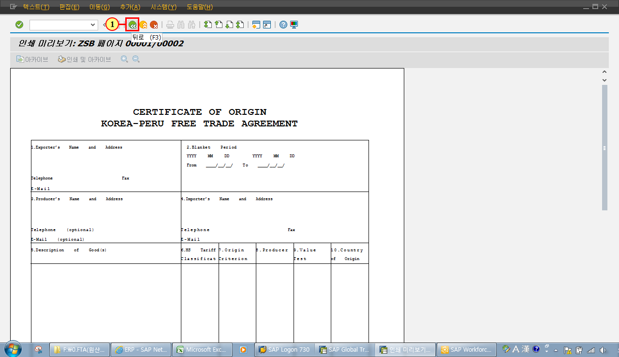
1. 고객 원산지 확인서/증빙서원산지 증빙서 발급(개발)_(GTS_T코드:ZFTR0020)
증빙서 발급
인쇄 미리보기: ZSB 페이지 00001/00002
(1)뒤로를 클릭하십시오.
한-페루 FTA 법적 원산지 증명서

Slide 20
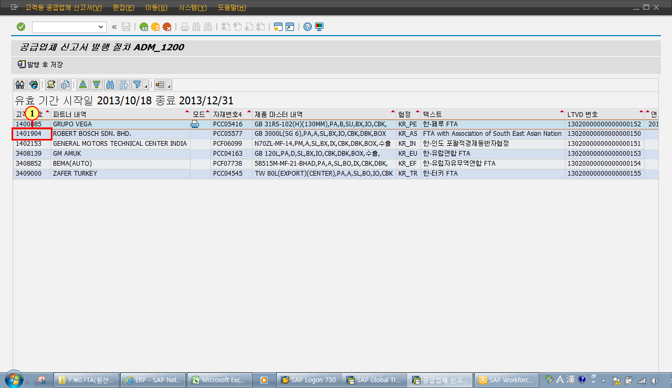
1. 고객 원산지 확인서/증빙서원산지 증빙서 발급(개발)_(GTS_T코드:ZFTR0020)
증빙서 발급
공급업체 신고서 발행 절차 ADM_1200
(1)라인행을 클릭하십시오.

Slide 21
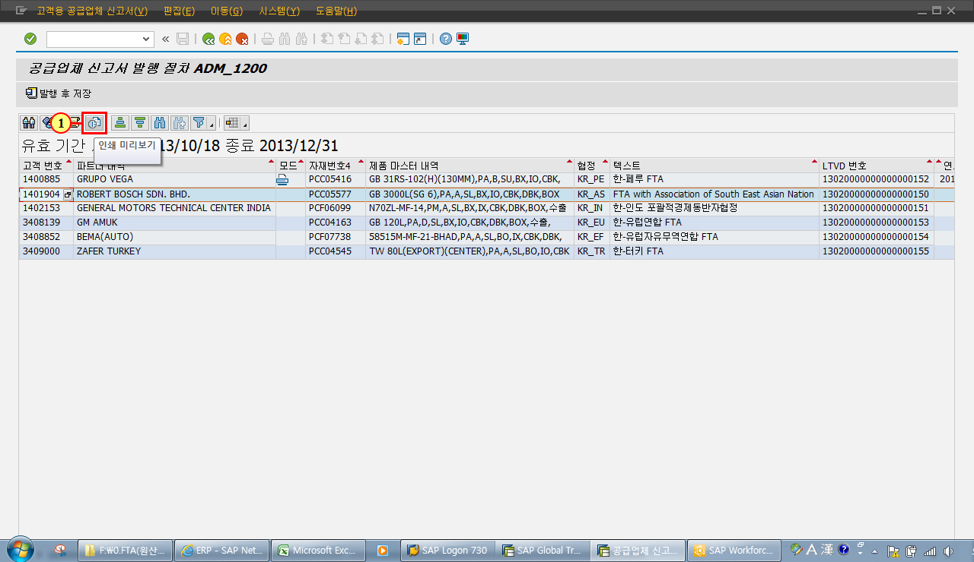
1. 고객 원산지 확인서/증빙서원산지 증빙서 발급(개발)_(GTS_T코드:ZFTR0020)
증빙서 발급
공급업체 신고서 발행 절차 ADM_1200
(1) 인쇄 미리 보기를 클릭하십시오.

Slide 22
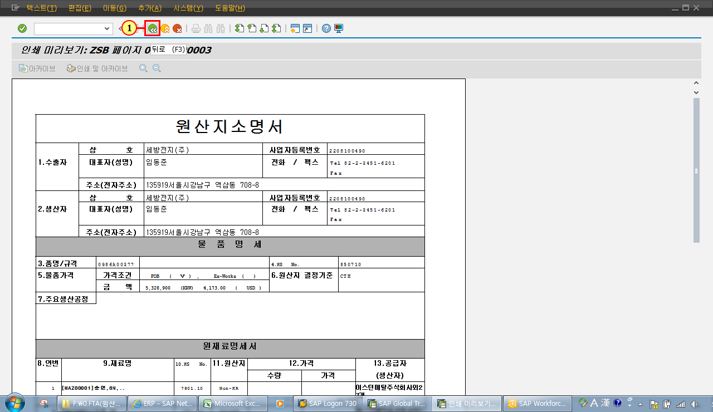
1. 고객 원산지 확인서/증빙서원산지 증빙서 발급(개발)_(GTS_T코드:ZFTR0020)
증빙서 발급
인쇄 미리보기: ZSB 페이지 00001/00003
(1)뒤로를 클릭하십시오.
한-ASEAN 원산지 소명서
대한상공회의소 제출→원산지 증명서 기관 발급

Slide 23
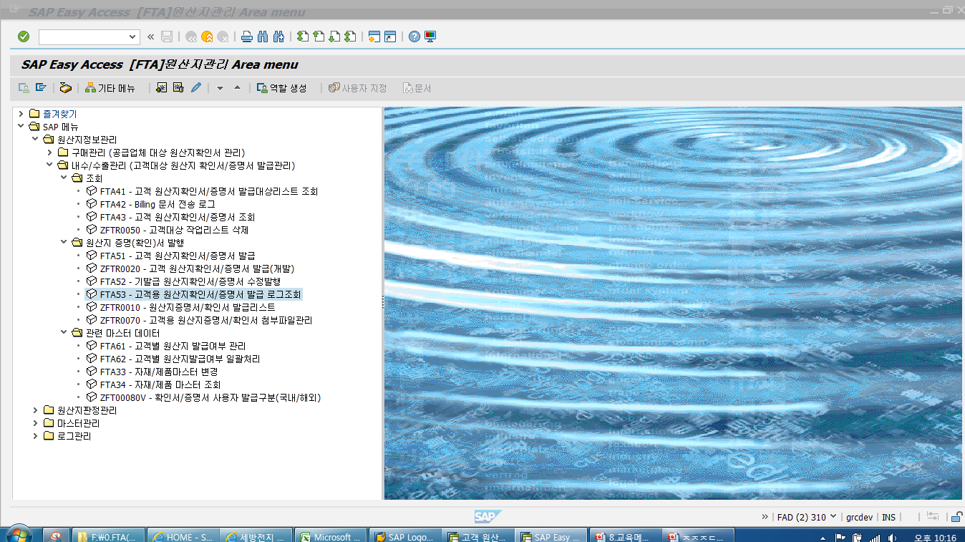
2. 고객용 원산지확인서/증명서 발급 로그 조회_(GTS_T코드:FTA53)
발급 로그
로그 조회
(1) 고객용 원산지확인서/증명서 발급 로그 조회를 클릭하십시오.

Slide 24
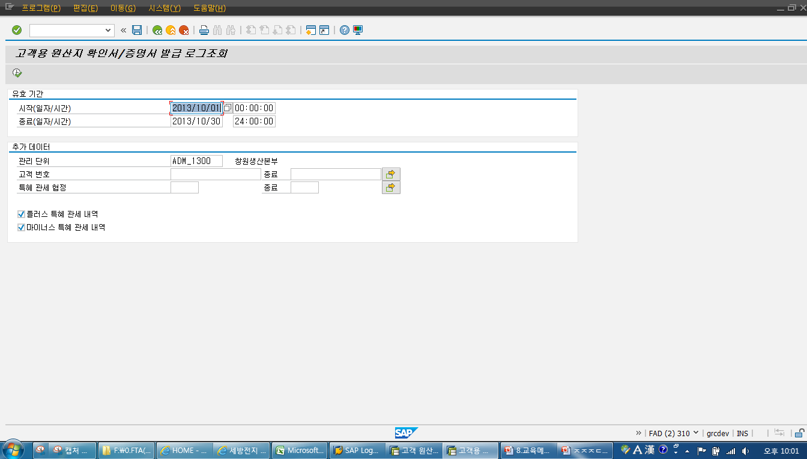
2. 고객용 원산지확인서/증명서 발급 로그 조회_(GTS_T코드:FTA53)
발급 로그
로그 조회
(1) 검색조건 : 시작,종료,관리단위,고객번호를 입력하고 실행을 클릭 합니다
2
1
검색조건 : 시작,종료,관리단위,고객번호

Slide 25
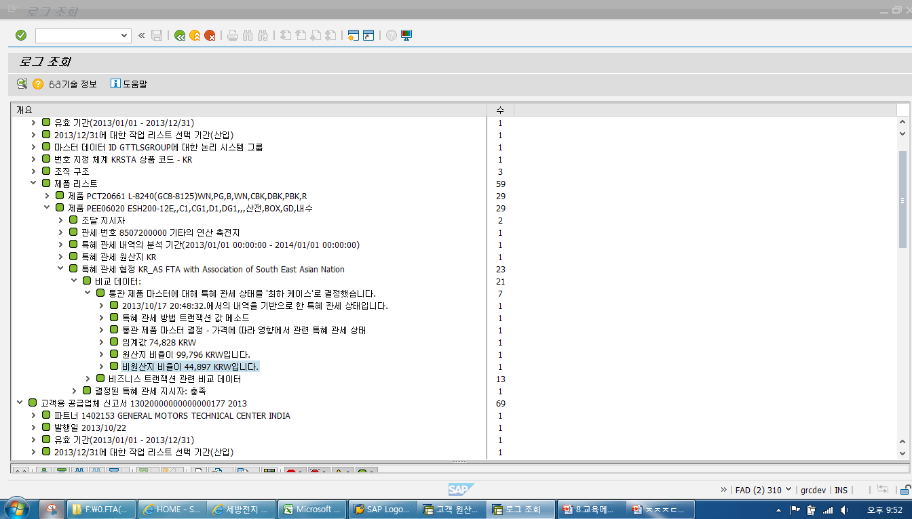
2. 고객용 원산지확인서/증명서 발급 로그 조회_(GTS_T코드:FTA53)
발급 로그
로그 조회
제품리스를 클릭합니다
1
2
1. 임계 값 : 74,828원 (판매값: 74,828원 이상시 역내산)
2. 원산지 비율 : 99,796원
3. 비원산지 비율 : 44,897원

Slide 26
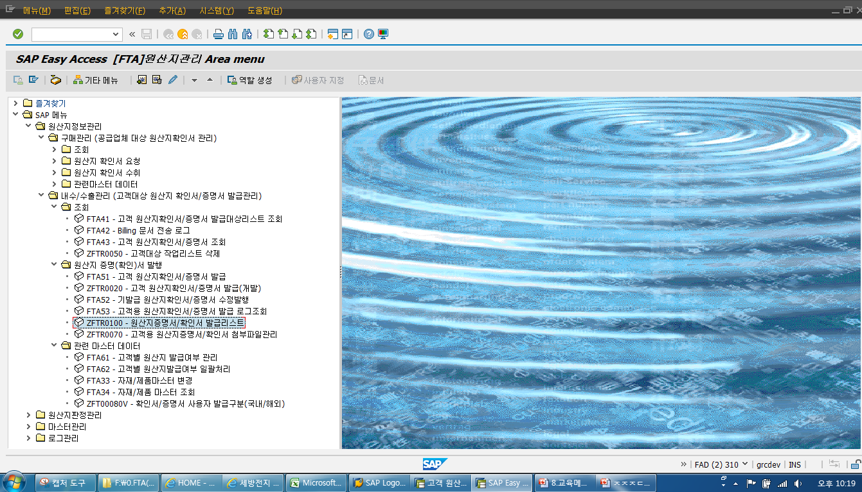
3. 고객 원산지 증명서/확인서 발급리스트_(GTS_T코드:ZFTR0100)
증빙서 대장
SAP Easy Access [FTA]원산지관리 Area menu
(1) 고객 원산지 증명서/확인서 발급 대장관리를 두 번 클릭합니다.
Commercial Invoice (상업송장)와 연계 확인

Slide 27
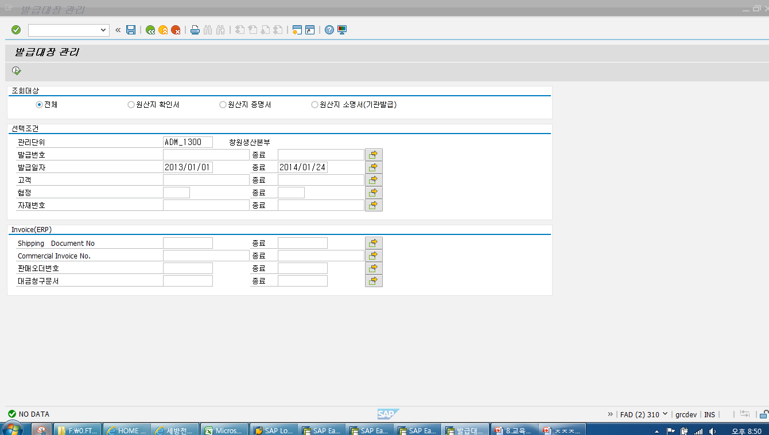
3. 고객 원산지 증명서/확인서 발급리스트_(GTS_T코드:ZFTR0100)
증빙서 대장
원산지증명서발급대장
(1) Commercial Invoice 번호 입력 실행을 클릭하십시오.
상업송장에서 Commercial Invoice 번호를 참조한다
1
검색 조건
1. 전체
2.원산지 확인서
3.원산지 증명서
4.원산지 소명서(기관발급)
4
2
검색 조건
1. 관리단위: 1200 or 1300
2.발급번호
3.발급일자
4.고객
5.협정
6.자재번호(제품)
3
검색 조건
1. Shipping Document No
2. Commercial Invoice No.
3. 판매(S/O)문서
4. 대금청구(Billing)문서
협정 | 원산지 증빙서
한-CHILE | 원산지 소명서,원산지증명서
한-SINGAPORE | 원산지 소명서→(대한상공회의소) 원산지증명서
한-EFTA | 원산지 소명서, 상업송장(문안기재)
한-ASEAN | 원산지 소명서→(대한상공회의소) 원산지증명서
한-INDIA | 원산지 소명서→(대한상공회의소) 원산지증명서
한-USA | 원산지 소명서,원산지증명서
한-EU | 원산지 소명서, 상업송장(문안기재)
한-PERU | 원산지 소명서→(대한상공회의소) 원산지증명서
한-TURKEY | 원산지 소명서, 상업송장(문안기재)
국내 직판/산전 | 원산지 확인서

Slide 28
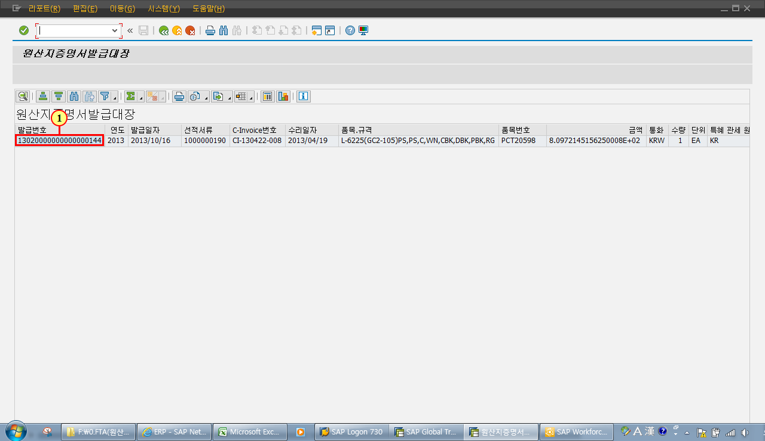
3. 고객 원산지 증명서/확인서 발급리스트_(GTS_T코드:ZFTR0100)
증빙서 대장
원산지증명서발급대장
(1)발급번호를 복사 하십시오.
발급번호를 확인하여 고객원산지확인서/증명서
조회(FTA43)에서 각종 증빙 서류 재출력 가능

Slide 29
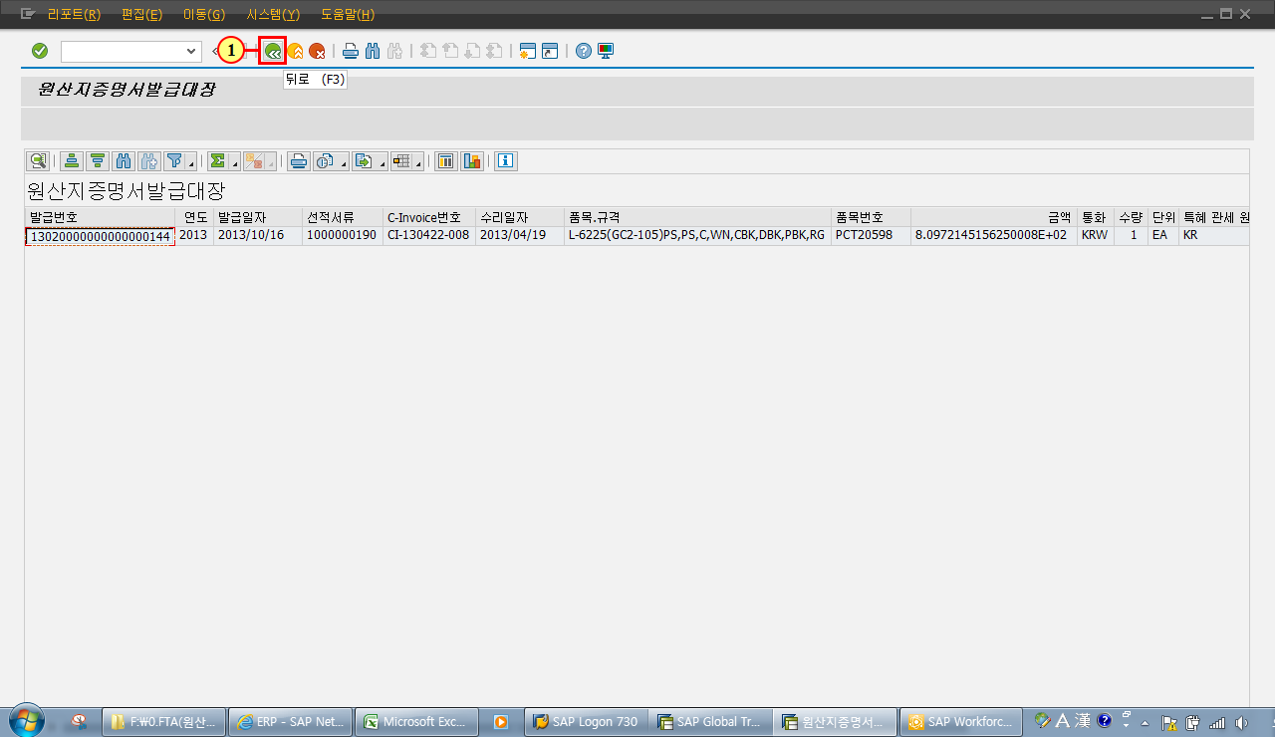
3. 고객 원산지 증명서/확인서 발급리스트_(GTS_T코드:ZFTR0100)
증빙서 대장
원산지증명서발급대장
(1) 뒤로를 클릭하십시오.

Slide 30
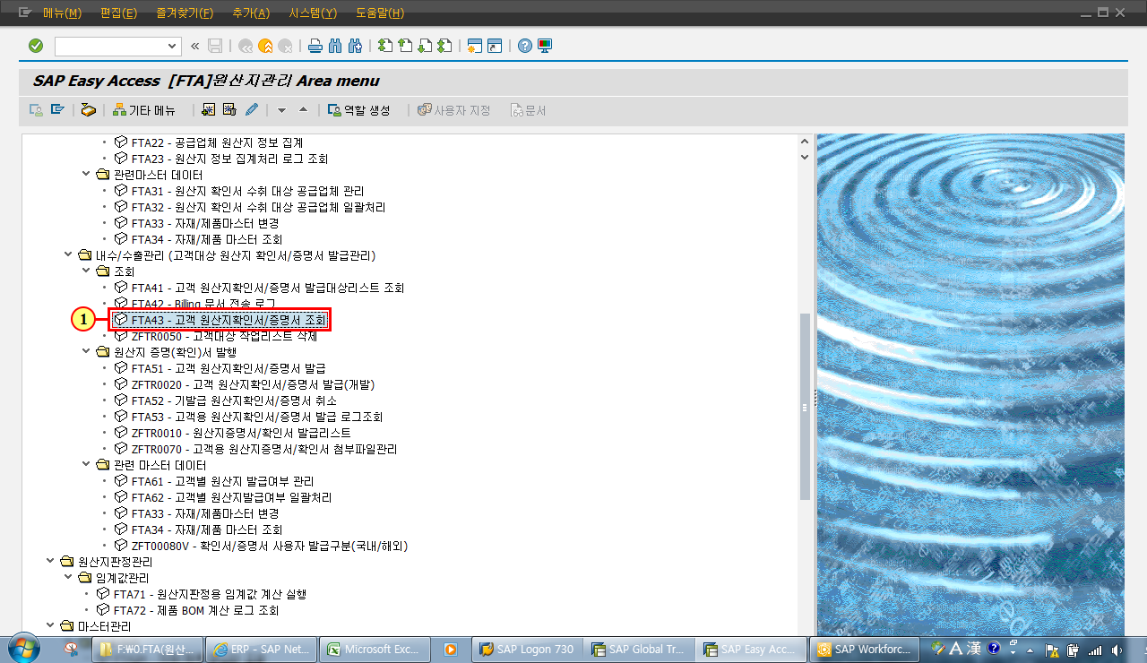
4. 고객 원산지확인서/증명서 조회_(GTS_T코드:FTA43)
증빙서(재인쇄)
SAP Easy Access [FTA]원산지관리 Area menu
(1)고객원산지확인서/증명서 조회를 두 번 클릭합니다.
1. 발급번호를 기준으로 재인쇄 가능(ZFTR0100 : 발급번호 파악)
2. 고객원산지 확인서/증명서 발급(개발)_(ZFTR0020)에서 인쇄를
하지 못하였거나, 추가적으로 인쇄의 경우(증빙서 제출)

Slide 31
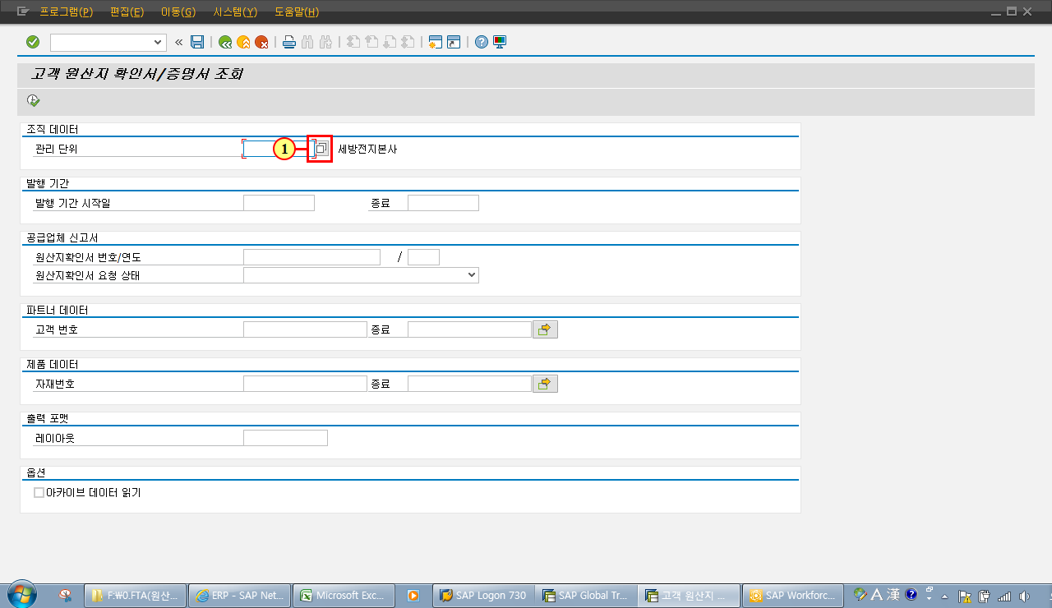
4. 고객 원산지확인서/증명서 조회_(GTS_T코드:FTA43)
증빙서(재인쇄)
고객 원산지 확인서/증명서 조회
(1) 도움말을 클릭하십시오.

Slide 32
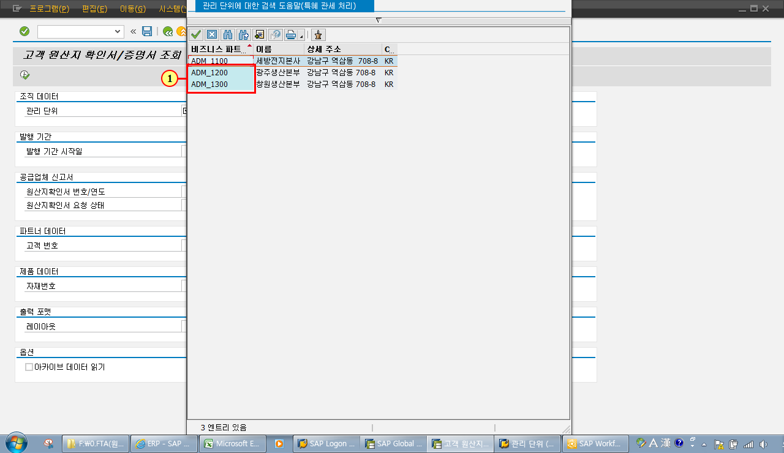
4. 고객 원산지확인서/증명서 조회_(GTS_T코드:FTA43)
증빙서(재인쇄)
관리 단위 (1) 3 엔트리 있음
(1)관리단위 1200 또는 1300를 두 번 클릭합니다.

Slide 33
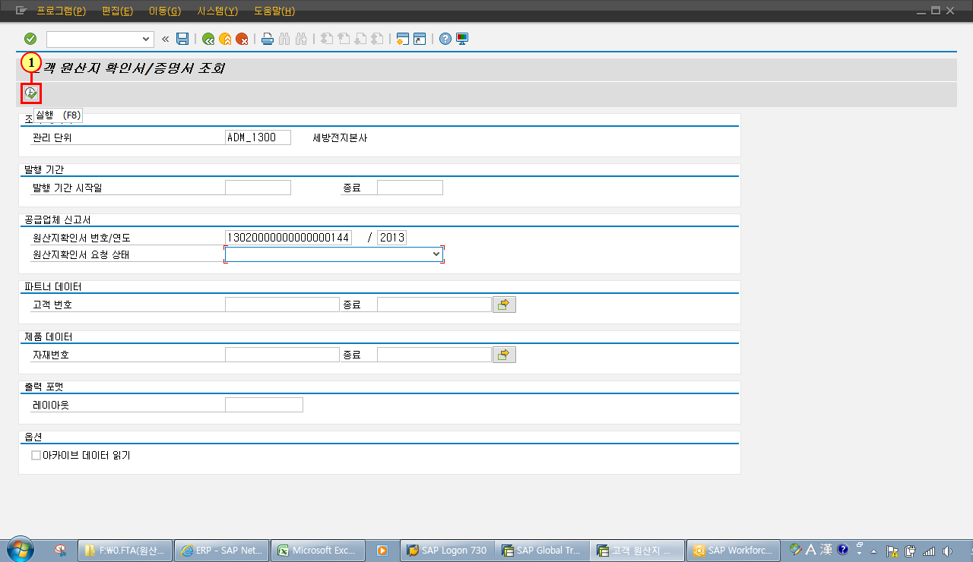
4. 고객 원산지확인서/증명서 조회_(GTS_T코드:FTA43)
증빙서(재인쇄)
고객 원산지 확인서/증명서 조회
(1) 실행을 클릭하십시오.

Slide 34
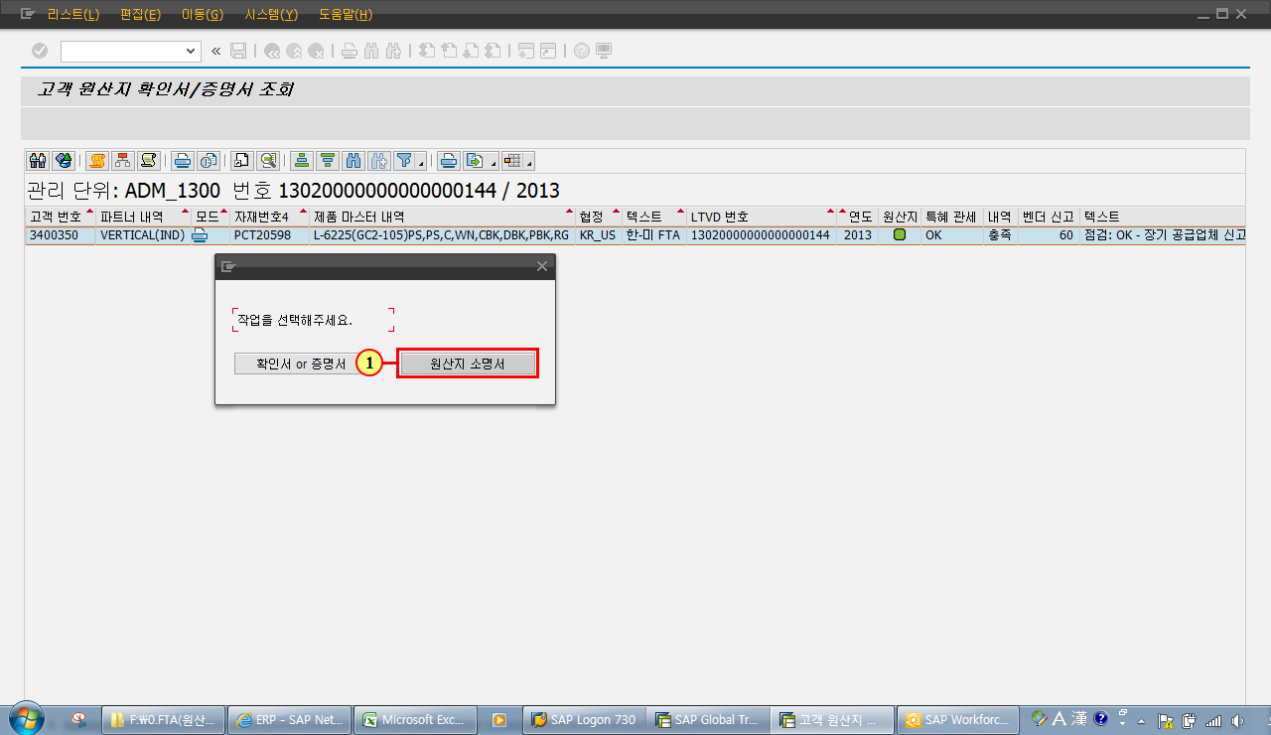
4. 고객 원산지확인서/증명서 조회_(GTS_T코드:FTA43)
증빙서(재인쇄)
(1)원산지 소명서를 클릭하십시오.

Slide 35
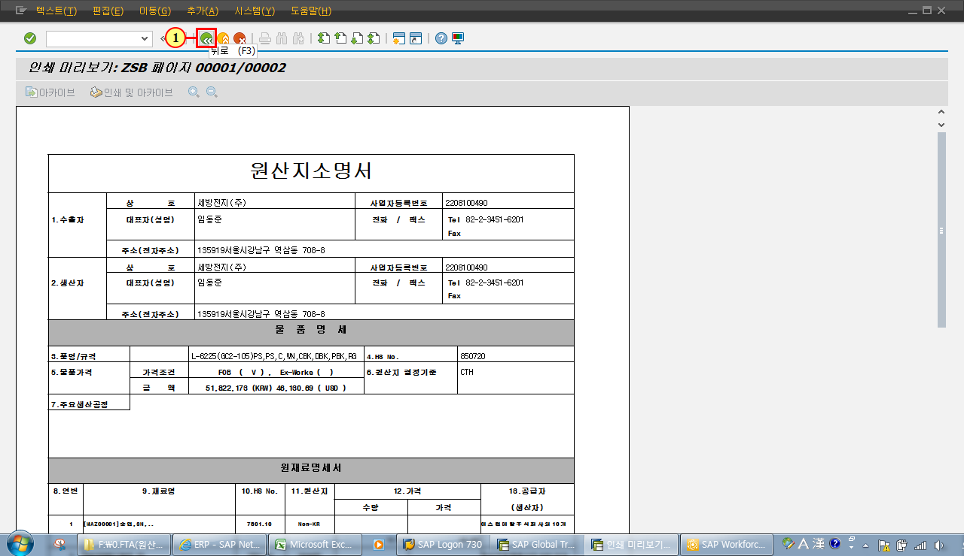
4. 고객 원산지확인서/증명서 조회_(GTS_T코드:FTA43)
증빙서(재인쇄)
인쇄 미리보기: ZSB 페이지 00001/00002
(1)뒤로를 클릭하십시오.

Slide 36
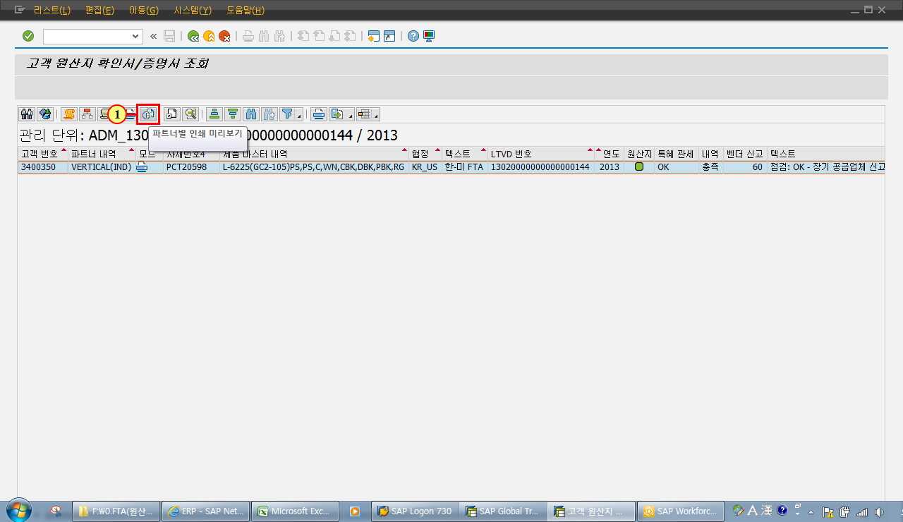
4. 고객 원산지확인서/증명서 조회_(GTS_T코드:FTA43)
증빙서(재인쇄)
고객 원산지 확인서/증명서 조회
(1)라인을 선택후 파트너별 인쇄 미리보기를 클릭하십시오.

Slide 37
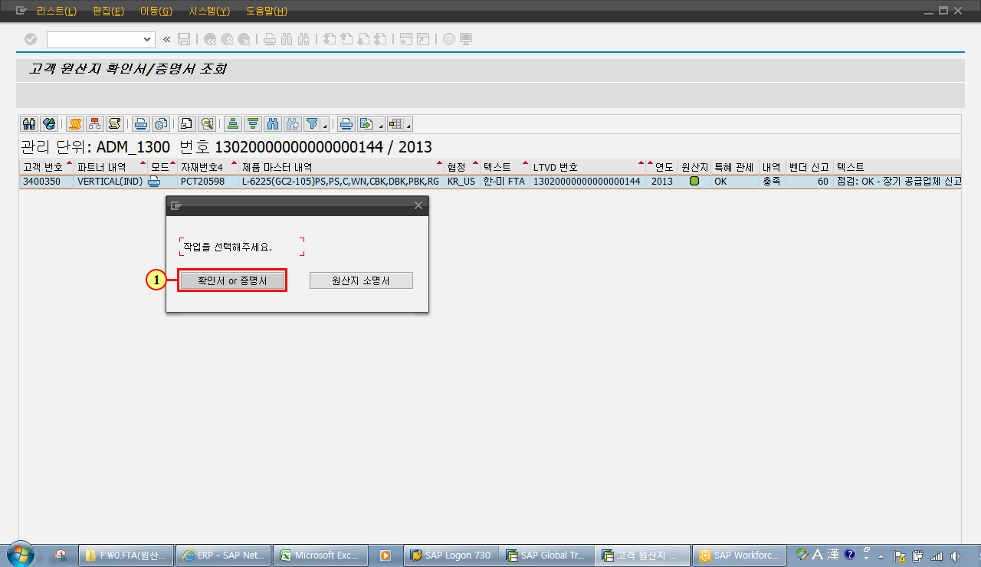
4. 고객 원산지확인서/증명서 조회_(GTS_T코드:FTA43)
증빙서(재인쇄)
(1)확인서 or 증명서를 클릭하십시오.

Slide 38
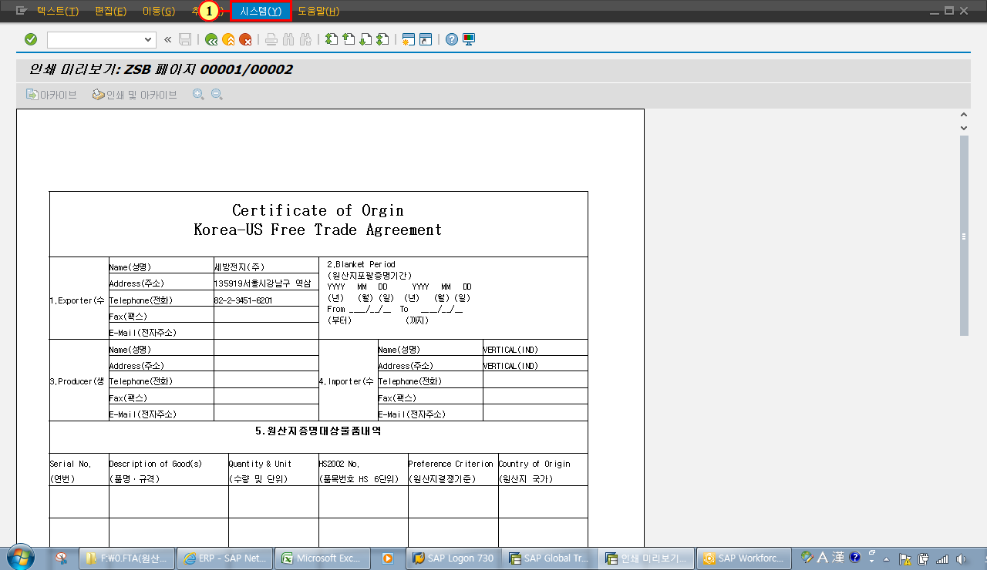
4. 고객 원산지확인서/증명서 조회_(GTS_T코드:FTA43)
증빙서(재인쇄)
인쇄 미리보기: ZSB 페이지 00001/00002
(1) 메뉴의 시스템을 선택하십시오.

Slide 39
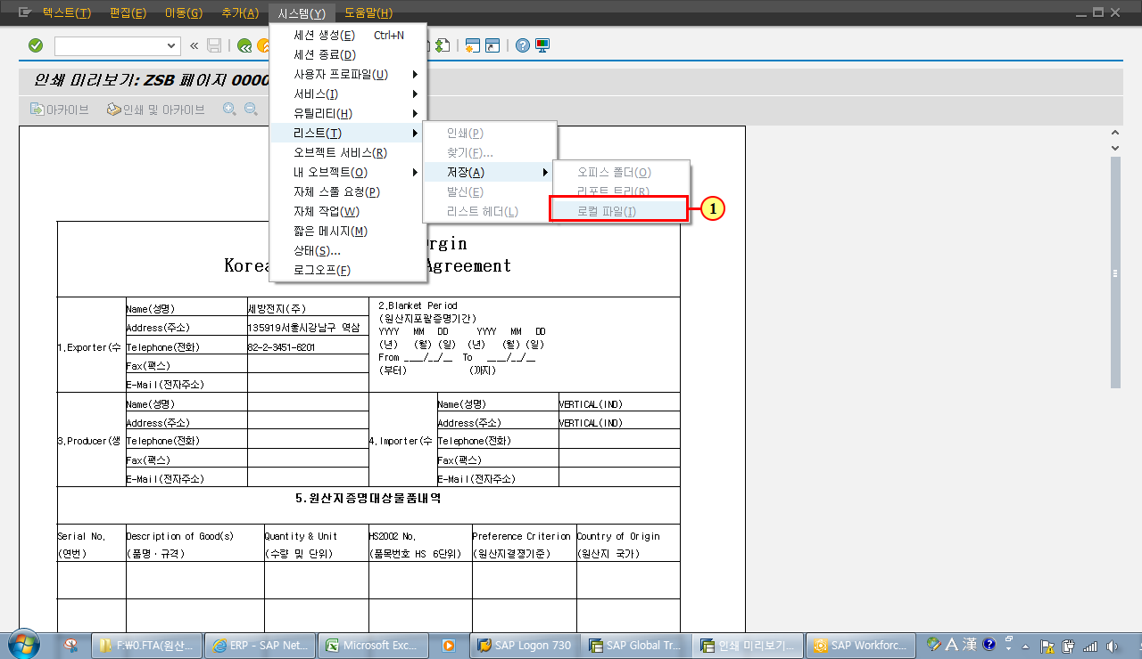
4. 고객 원산지확인서/증명서 조회_(GTS_T코드:FTA43)
증빙서(재인쇄)
인쇄 미리보기: ZSB 페이지 00001/00002
(1) 로컬 파일로 저장하여 인쇄 가능 합니다

Slide 40
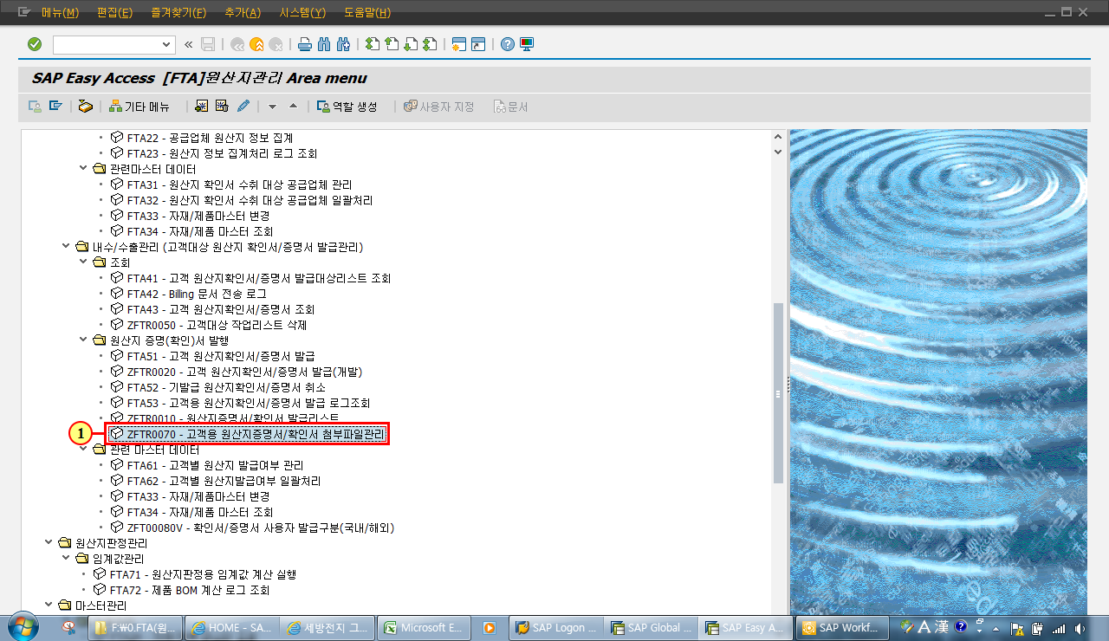
5.고객 원산지 증명서/확인서 첨부파일 관리_(GTS_T코드:ZFTR0070)
증빙서(첨부)
SAP Easy Access [FTA]원산지관리 Area menu
(1)고객 원산지 증명서/확인서 첨부파일 관리를 두 번 클릭합니다.
1) Commercial Invoice (상업송장)와 연계하여 기관발급용 원산지
증명서 첨부

Slide 41
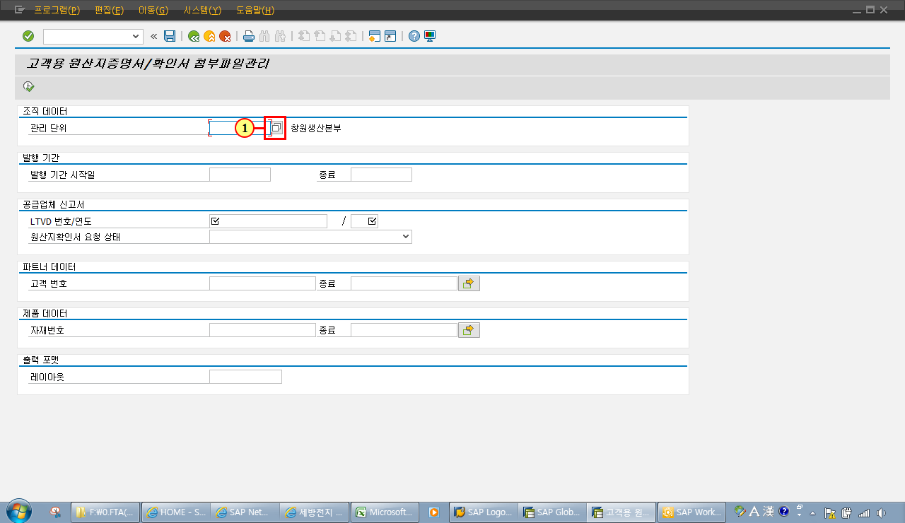
5.고객 원산지 증명서/확인서 첨부파일 관리_(GTS_T코드:ZFTR0070)
증빙서(첨부)
고객용 원산지증명서/확인서 첨부파일관리
(1) 도움말을 클릭하십시오.
1) Commercial Invoice (상업송장)와 연계

Slide 42
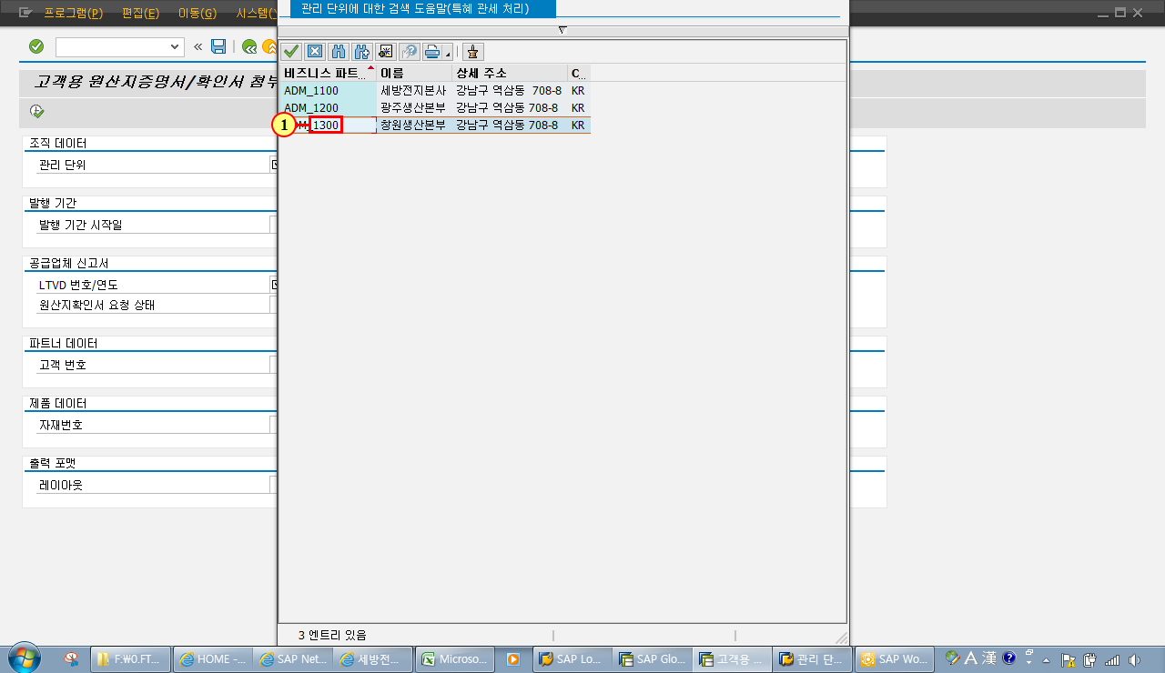
5.고객 원산지 증명서/확인서 첨부파일 관리_(GTS_T코드:ZFTR0070)
증빙서(첨부)
관리 단위 (1) 3 엔트리 있음
(1)관리단위 1200 또는 1300을 두 번 클릭합니다.

Slide 43
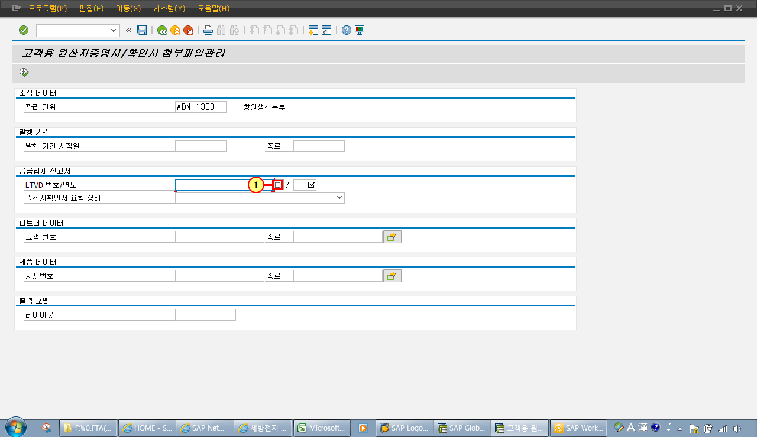
5.고객 원산지 증명서/확인서 첨부파일 관리_(GTS_T코드:ZFTR0070)
증빙서(첨부)
고객용 원산지증명서/확인서 첨부파일관리
(1)도움말을 클릭하십시오.

Slide 44
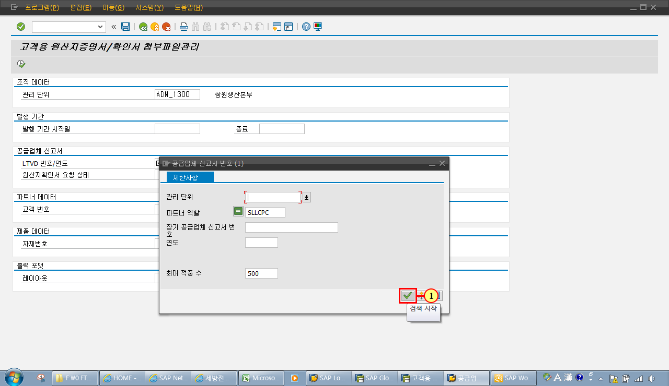
5.고객 원산지 증명서/확인서 첨부파일 관리_(GTS_T코드:ZFTR0070)
증빙서(첨부)
공급업체 신고서 번호 (1)
(1)검색 시작을 클릭하십시오.

Slide 45
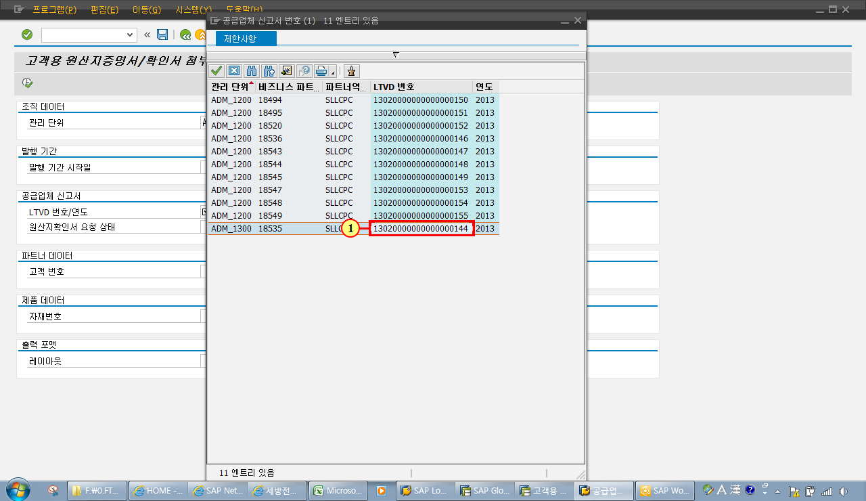
5.고객 원산지 증명서/확인서 첨부파일 관리_(GTS_T코드:ZFTR0070)
증빙서(첨부)
공급업체 신고서 번호 (1) 11 엔트리 있음
(1) LTVD 번호를 두 번 클릭합니다.

Slide 46
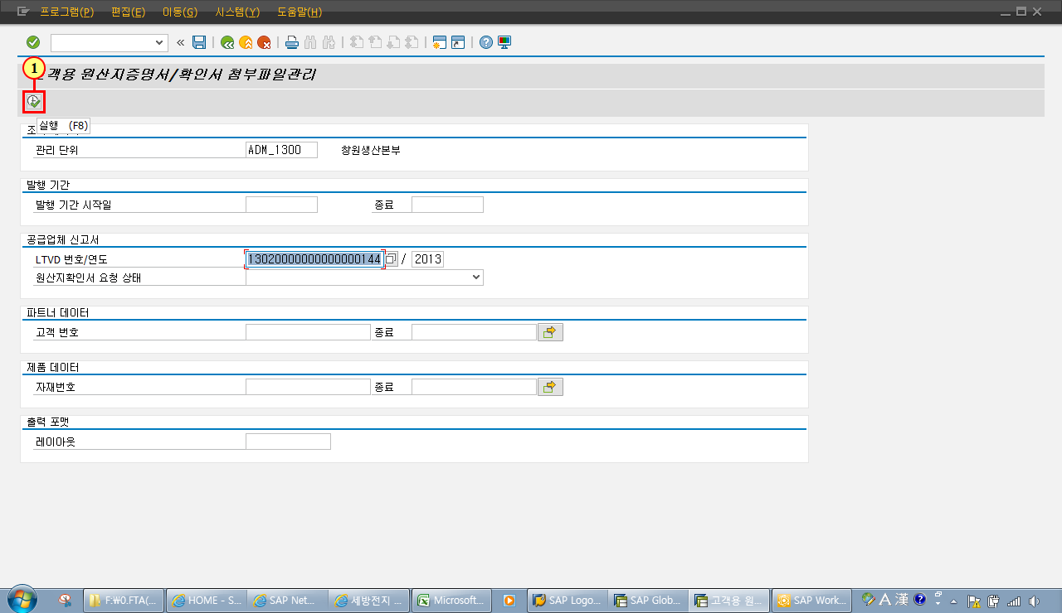
5.고객 원산지 증명서/확인서 첨부파일 관리_(GTS_T코드:ZFTR0070)
증빙서(첨부)
고객용 원산지증명서/확인서 첨부파일관리
(1)실행을 클릭하십시오.

Slide 47
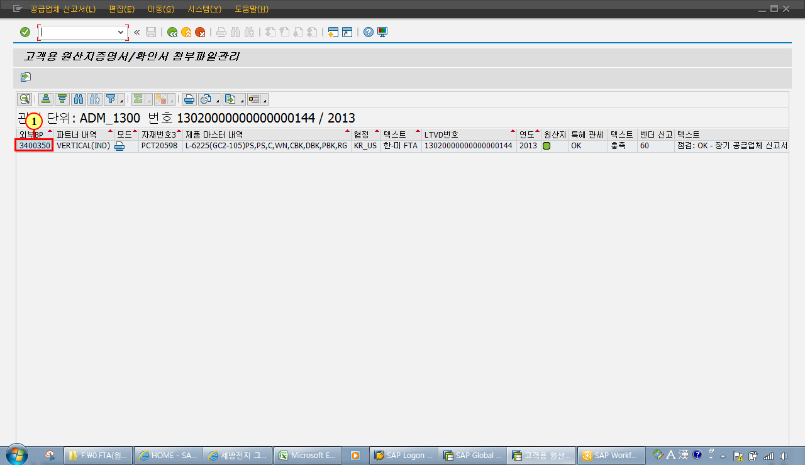
5.고객 원산지 증명서/확인서 첨부파일 관리_(GTS_T코드:ZFTR0070)
증빙서(첨부)
고객용 원산지증명서/확인서 첨부파일관리
(1)라인을 클릭하십시오.

Slide 48
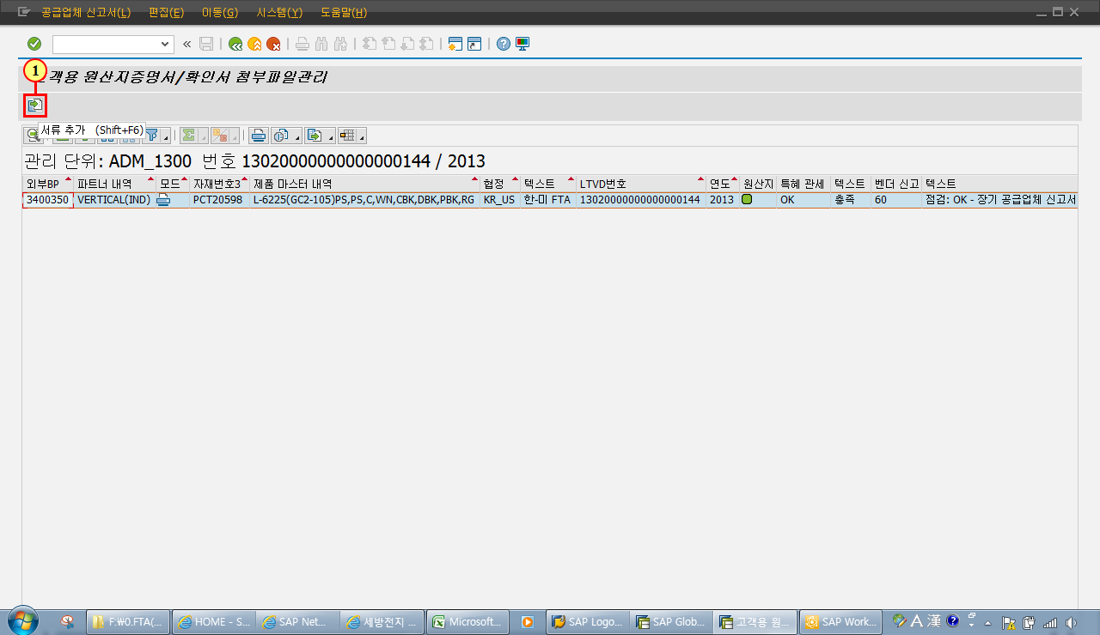
5.고객 원산지 증명서/확인서 첨부파일 관리_(GTS_T코드:ZFTR0070)
증빙서(첨부)
고객용 원산지증명서/확인서 첨부파일관리
(1)서류 추가를 클릭하십시오.

Slide 49
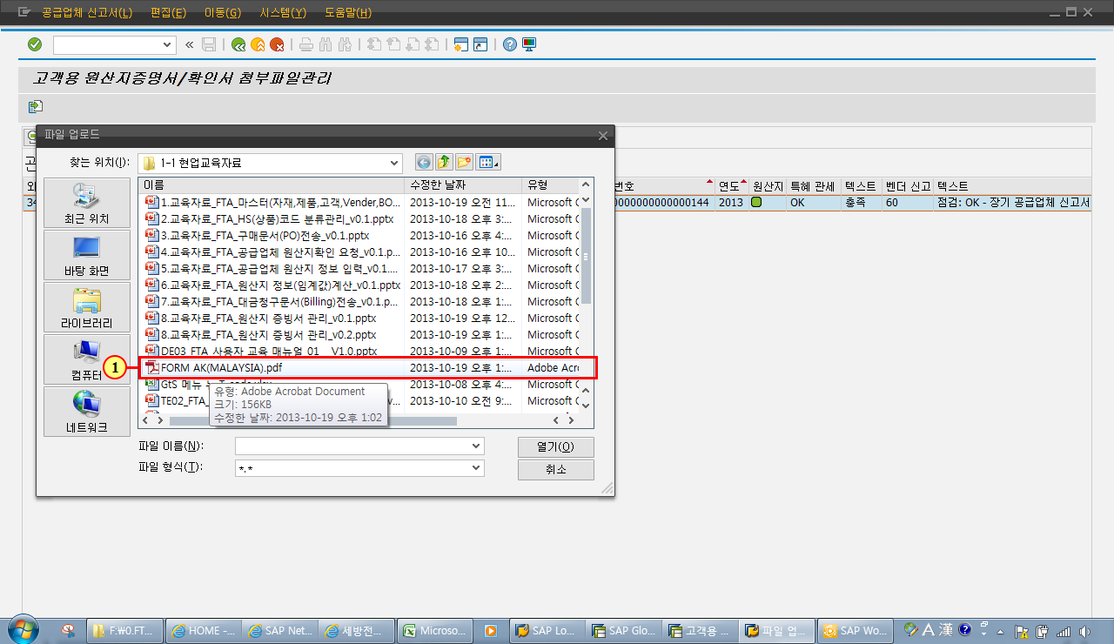
5.고객 원산지 증명서/확인서 첨부파일 관리_(GTS_T코드:ZFTR0070)
증빙서(첨부)
파일 업로드
(1) 저장 경로를 찾아 두 번 클릭하십시오

Slide 50
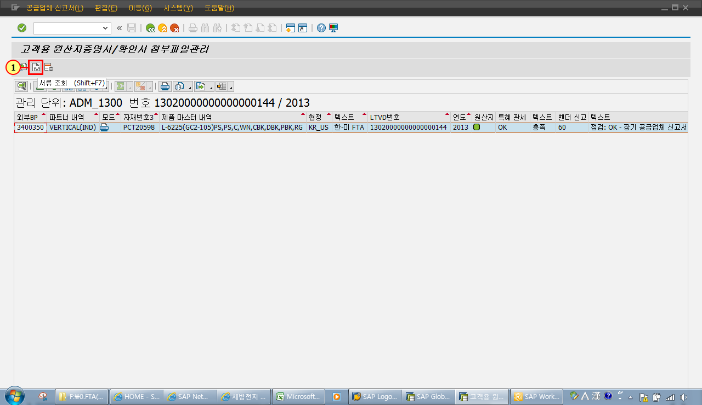
5.고객 원산지 증명서/확인서 첨부파일 관리_(GTS_T코드:ZFTR0070)
증빙서(첨부)
고객용 원산지증명서/확인서 첨부파일관리
(1)서류 조회를 클릭하십시오.

Slide 51
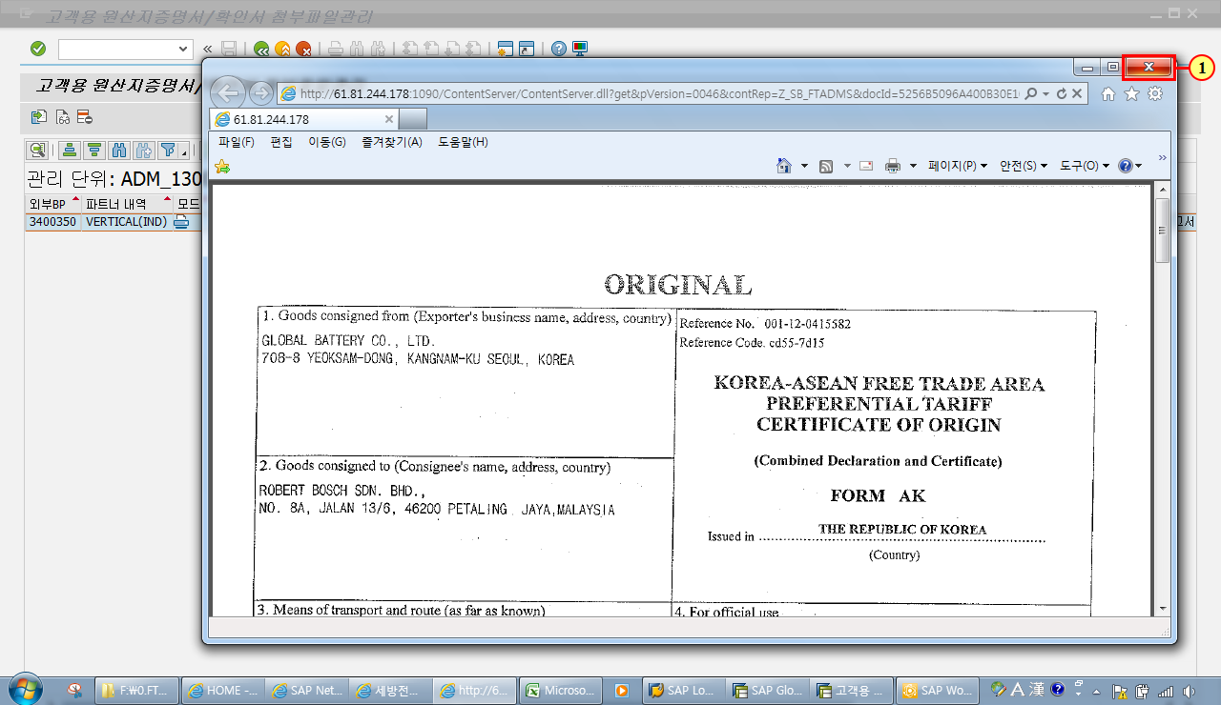

5.고객 원산지 증명서/확인서 첨부파일 관리_(GTS_T코드:ZFTR0070)
증빙서(첨부)
서류를 확인합니다
(1)닫기를 클릭하십시오.
서류첨부(기관발급)
첨부서류 삭제
첨부서류 미리 보기

Slide 52

5.고객 원산지 증명서/확인서 첨부파일 관리_(GTS_T코드:ZFTR0070)
증빙서(첨부)
고객용 원산지증명서/확인서 첨부파일관리
잘못된 서류입니다
(1)서류 삭제를 클릭하십시오.

Slide 53
5.고객 원산지 증명서/확인서 첨부파일 관리_(GTS_T코드:ZFTR0070)
증빙서(첨부)
고객용 원산지증명서/확인서 첨부파일관리
(1) 다시 서류 추가를 클릭하십시오.

Slide 54

5.고객 원산지 증명서/확인서 첨부파일 관리_(GTS_T코드:ZFTR0070)
증빙서(첨부)
파일 업로드
저장 경로를 찾아 두번 클릭하십시오

Slide 55
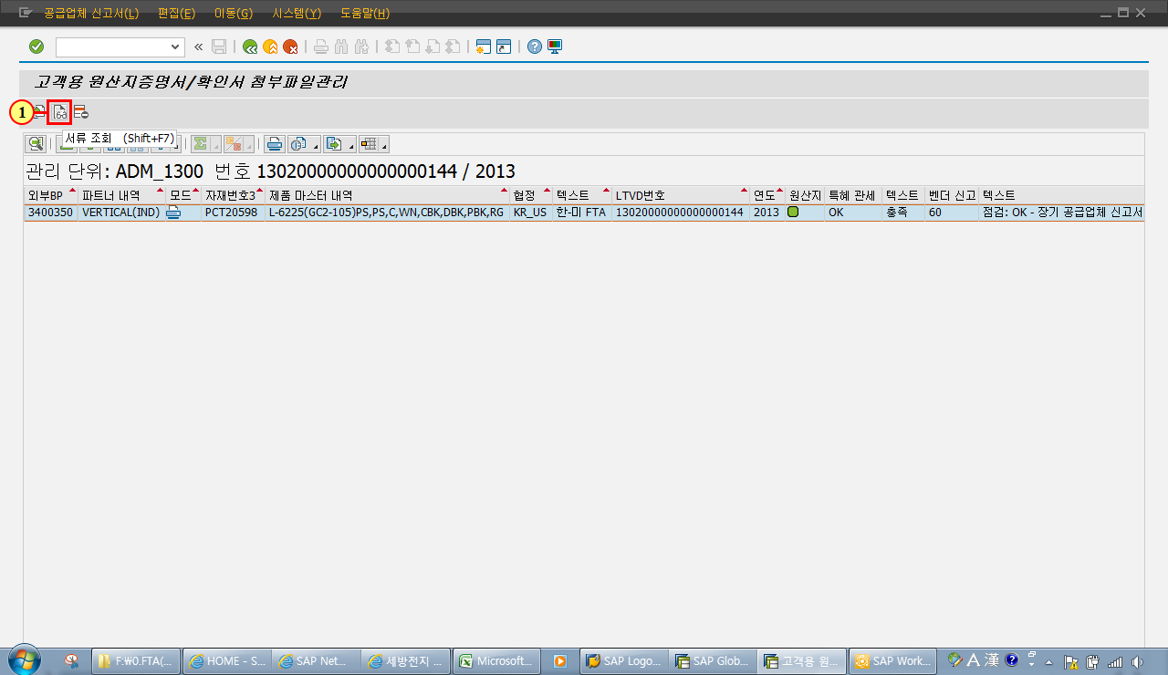
5.고객 원산지 증명서/확인서 첨부파일 관리_(GTS_T코드:ZFTR0070)
증빙서(첨부)
고객용 원산지증명서/확인서 첨부파일관리
(1)서류 조회를 클릭하십시오.

Slide 56
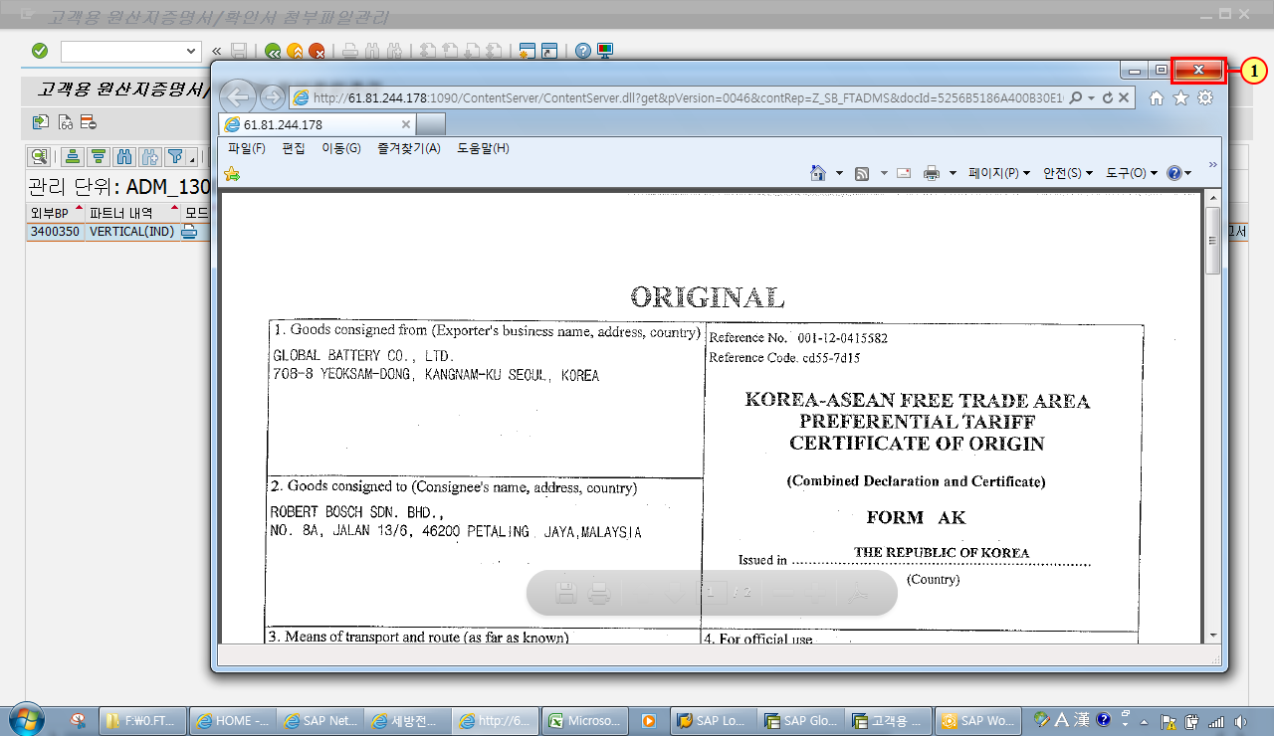
5.고객 원산지 증명서/확인서 첨부파일 관리_(GTS_T코드:ZFTR0070)
증빙서(첨부)
첨부된 서류를 확인하십시오
(1)닫기를 클릭하십시오.

Slide 57
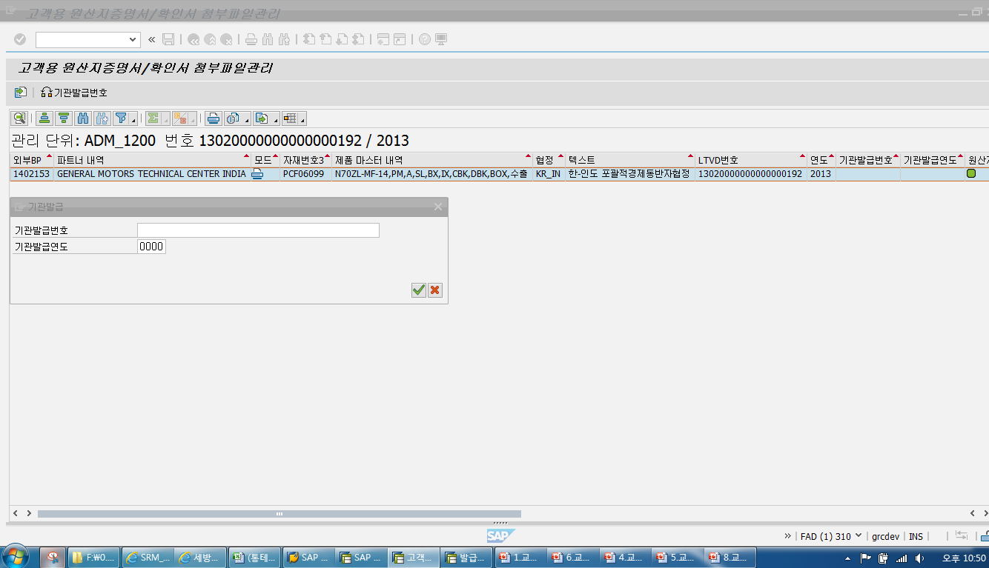
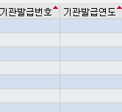
5.고객 원산지 증명서/확인서 첨부파일 관리_(GTS_T코드:ZFTR0070)
증빙서(첨부)
고객용 원산지증명서/확인서 첨부파일관리
(1)“기관발급 번호”를 클릭하시고,(2)”기관발급 번호” & “기관발급 연도”를 기입한다
1
2
기록 내역
1. 기관발급번호
2.기관발급연도 기입

Slide 58
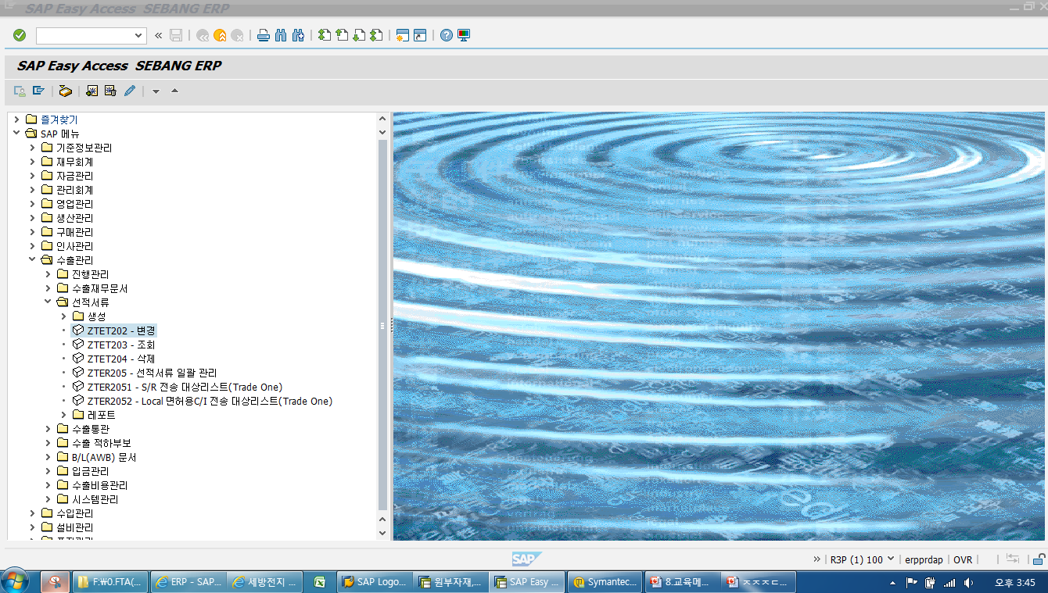
6. I/V(상업송장) 원산지 신고서 문안기재_ERP_ZTET202
I/V(상업송장)
Invoice 출력
(1)ZTET202-조회
클릭하십시오.

Slide 59

6. I/V(상업송장) 원산지 신고서 문안기재_ERP_ZTET202
I/V(상업송장)
Invoice 출력
(1)Shipping document 입력 클릭하십시오.

Slide 60

6. I/V(상업송장) 원산지 신고서 문안기재_ERP_ZTET202
I/V(상업송장)
Invoice 출력
(1)General 뷰를 클릭하십시오
세방전지(판매처)
고객(주문처)

Slide 61


6. I/V(상업송장) 원산지 신고서 문안기재_ERP_ZTET202
I/V(상업송장)
Invoice 출력
(1)C/I(each)선택 후
원산지 신고문안 점검을 클릭하십시오.
원산지신고문안 실행 전
1
2
적색불: 판정 미실행
점검 클릭 : KR,문안 생성
KR,NONKR이 없음(확인)
4
신고문안 공란(확인)
5

Slide 62



6. I/V(상업송장) 원산지 신고서 문안기재_ERP_ZTET202
I/V(상업송장)
Invoice 출력
(2)신고문안 점검후 인쇄를 하십시오.
원산지신고문안 실행 후
1
2
인쇄 실행시 파업창 생성
5
녹색불: 판정 실행
점검 클릭 : KR NONKR,문안 생성
KR,NONKR이 생성(확인)
3
신고문안 생성(확인)
4

Slide 63

6. I/V(상업송장) 원산지 신고서 문안기재_ERP_ZTET202
I/V(상업송장)
Invoice 출력
(1) History를 뷰를 선택하시면, 상업송장 서류를 검색가능 합니다
송장(대금청구문서)을 클릭하면 세부 문서 조회 가능합니다
판매(S/O)문서
Commercial Invoice
대금청구(Billing) 문서
Shipping document

Slide 64

6. I/V(상업송장) 원산지 신고서 문안기재_ERP_ZTET202
I/V(상업송장)
Invoice 출력
(1) 송장 품목 파트너
WE 납품처 기준
원산지 증명서 발행
제품 최종 납품처(원산지 증빙서 발행처)_SHIP TO (WE 납품처)

Slide 65

6. I/V(상업송장) 원산지 신고서 문안기재_ERP_ZTET202
I/V(상업송장)
Invoice 출력
S/O 영업 A뷰를 참조하시기 바랍니다.
1. S/O시 특혜관세 권한에 “V “ “(공란)“ 표기
2. S/O 생성시 임계값 이상의 판매가격 생성시 V 표기
3. 임계값 : 역내산으로 인정받기 위한 최소한의 판매 가격

Slide 66

7. 판매 임계값 레포트_ GTS_T코드: ERP_ZFTR0010,GTS_FTA93
개발(조회)
판매 임계값 레포트
판매 임계값 레포트를 두번 클릭합니다
1. 임계값 레포트 : 영업에서 S/O시 참조 자료 제공
2. 표준원가 제공 : D-1월

Slide 67


7. 판매 임계값 레포트_ GTS_T코드: ERP_ZFTR0010,GTS_FTA93
개발(조회)
판매 임계값 레포트
검색조건을 입력후 실행을 클릭하십시오
4
1
2
3
검색 조건
논리시스템 그룹 : GTTLSGROUP
자재번호 : 제품코드
유효기간 : 임계값 계산 실행일
협정 : 9개 협정 또는 1개 협정

Slide 68


4. 판매 임계값 레포트_ GTS_T코드: ERP_ZFTR0010,GTS_FTA93
개발(조회)
판매 임계값 레포트
표준가격 : 레이아웃 변경
Billing 가격에 따라 결정
1. 9개 FTA 협정별 조회
2. 1개 협정만 조회시 : 조건값을 1개 협정만 입력후 조회
임계값
Billing 가격에 상관없이 충족

